Slide 1
Chương II Hệ thống quan trắc giao thông
(Traffic surveillance systems)

Slide 2
CÁC THÀNH VIÊN
22H1120016 - Nhóm trưởng
22H1120024 – Thành viên
Trần Đăng Nam
Phan Ngọc Thạch
Nguyễn Việt Dũng
Huỳnh Nguyễn Quốc Bảo
22H1120004 – Thành viên
22H1120002 – Thành viên

Slide 3
NỘI DUNG
01
02
03
Giới thiệu
Các thành phần
Tính toán
Định nghĩa, đại lượng, phương pháp quan trắc
Phương pháp dò tìm, Phần cứng, Phần mềm, Hệ thống thông tin
Occ, Lv, vận tốc, mật độ, moving observer method

Slide 4
01
GIỚI THIỆU
Định nghĩa, các đại lượng, các phương pháp quan trắc

Slide 5
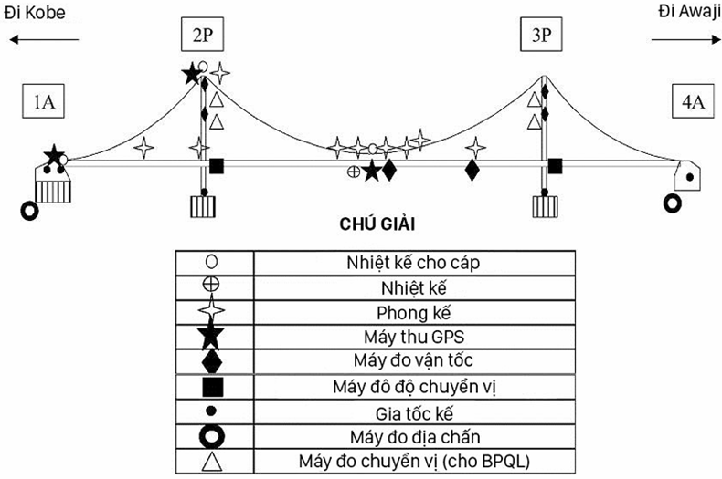
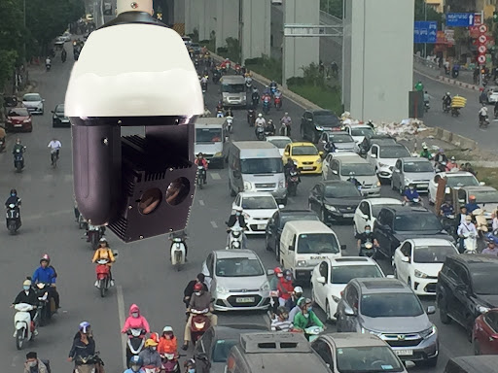
1.1. Giới thiệu
Quan trắc giao thông là liên tục theo dõi tình trạng của HTGT thông qua việc thu thập dữ liệu về trạng thái hoạt động của HTGT.
Thông số: Lưu lượng (rate of flow); Tốc độ (speed); Mật độ (density), chiều dài chờ, thời gian di chuyển giữa 2 điểm, vị trí của xe, các dữ liệu về môi trường…
Notes:
Câu hỏi tương tác
Để ôn lại bài cũ: các bạn cho biết “Quan trắc là gì?” – dịch theo cách dễ hiểu (Quan = quan sát, trắc = đo lường, giám sát, theo dõi).
Hình bên trái là gì?

Slide 6
1.1. Giới thiệu
Các phương pháp quan trắc
Thủ công ⇒ độ chính xác thấp.
Thiết bị công nghệ ⇒ độ chính xác cao.
Mục tiêu: của quan trắc giao thông là cung cấp dữ liệu chính xác, kịp thời để hỗ trợ việc quản lý, điều hành và quy hoạch giao thông hiệu quả hơn.
Notes:
Câu hỏi tương tác: các bạn hãy cho biết các thiết bị quan trắc? (Camera giám sát, cảm biến tốc độ, cảm biến lưu lượng, Hệ thống GPS, máy bắn tốc độ…)

Slide 7
1.2. Các thông số về dòng giao thông
Time headway
(K.cách thời gian)
Spacing
(K.cách vật lý)
seconds
Density (Mật độ)
distance per vehicle
vehicles per unit distance
Velocity
(Vận tốc)
Speed (Tốc độ)
distance per unit time
Flow rate
(Lưu lượng)
distance per unit time
vehicles per unit time
Notes:
Mật độ: Cho biết số lượng phương tiện đang có mặt trên một đoạn đường nhất định tại một thời điểm. Mật độ cao thường là dấu hiệu của ùn tắc giao thông.
Spacing: khoảng cách không gian (vật lý) giữa các phương tiện
Time headway khoảng cách thời gian giữa các phương tiện
Flow rate: lưu lượng giao thông (Số lượng phương tiện đi qua một điểm cố định trong một khoảng thời gian nhất định) -> lấy ví dụ
Tương tác:
1. bạn nào biết Spacing + Time cái này khác nhau chỗ nào không? Và cho một ví dụ dễ hình dung
2. Speed + Velocity khác như thế nào?

Slide 8
1.2. Các thông số về dòng giao thông (t.t)
Travel time
Occupancy
Concentration
Thời gian di chuyển trên một khoảng cách
% thời gian chiếm dụng tại một điểm
mặt đường
Sự tập trung
Notes:
Travel time: ví dụ là khoảng thời gian đi từ Hóc Môn đến trường là bao nhiêu?
Occcupancy: tỷ lệ % thời gian chiếm dụng tại một điểm mặt đường của các phương tiện (đi từ 0 -> 100%)
Concentration: giống như density lúc nảy, nhưng cái này đo Tỷ lệ xe trong một vùng hoặc điểm cụ thể.
Density: là mật độ trên một cung đường
Concentration: là mật độ tập trung ở 1 khu nào đó (ví dụ concentration ở ngã ba ngã tư, các nút giao)
Câu hỏi tương tác: các bạn cho mình biết trường hợp nào tỷ lệ chiếm 0 và 100% không? (đáp án: 0% khi đường vắng ban đêm – bị chăn bảo trì sửa chữa, 100% là kẹt xe cứng – đèn giao thông dừng)

Slide 9
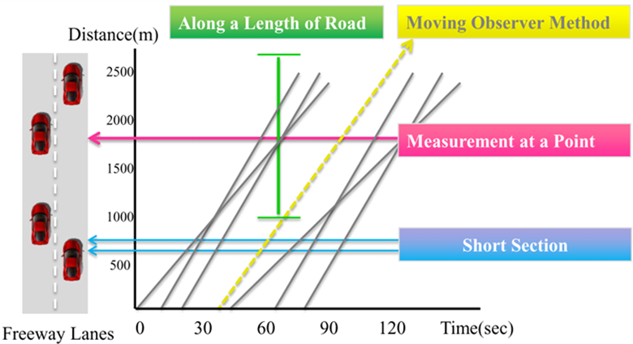
1.3. Các phương pháp đo lường dữ liệu dòng giao thông

Slide 10
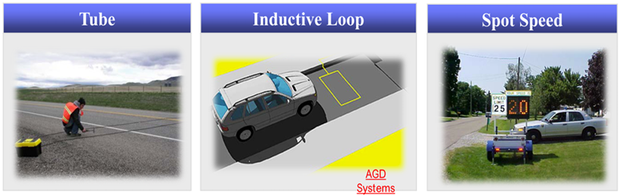
1.3. Các phương pháp đo lường dữ liệu dòng giao thông (t.t)
1.3.1. Measurement at a Point:
Quan sát tại một vị trí cố định trên đường
Thông số: lưu lượng, headways, tốc độ (speed at a ‘point’)
Không đo được mật độ (density)
Notes:
Hình 1: ống khí đặt trên mặt đường - Khi xe chạy qua, bánh xe nén ống khí, tạo ra xung áp suất được cảm biến ghi nhận → áp suất được cảm biến ghi nhận.
Dễ hư hại – do xe đi cán qua và tính toán khôgn chính xác.
Hình 2: Đo bằng vòng tư đơn -> để dễ hình dung là khi xe nó đi gần đến vòng từ đặt ở dưới xe -> là sẽ tính
Vậy các thông số đo được là cái gì:
Lưu lượng (Flow): Đếm số lượng phương tiện đi qua điểm đó trong một khoảng thời gian nhất định (ví dụ: 10 xe trong 60 giây).
Khoảng cách thời gian (Time Headway): Khoảng cách thời gian giữa hai xe liên tiếp đi qua điểm đó. Ví dụ: xe A đi qua lúc 30 giây, xe B đi qua lúc 33 giây → time headway = 3 giây.
Câu hỏi tương tác: thường đo mật độ - ngta kì vọng đo ở một vị trí thôi? Mà tại sao 1 điểm này lại k đo được ?
Về bản chất, người ta mong đợi rằng có thể đo được mật độ tại một điểm, nhưng trên thực tế, các thiết bị đo mật độ thường đo một đoạn chiều dài đường nhất định. Do đó, lưu lượng, khoảng cách và tốc độ là những phép đo trực tiếp duy nhất tại một điểm

Slide 11
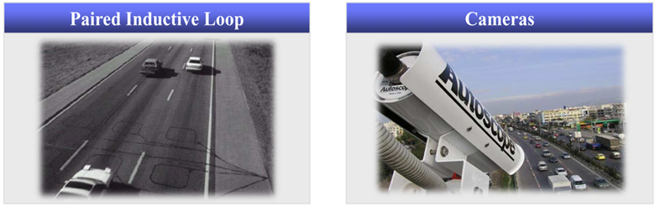
1.3. Các phương pháp đo lường dữ liệu dòng giao thông (t.t)
1.3.2. Short Section Measurement:
Đoạn đường rất ngắn, chiều dài không quá 10m
Thông số: lưu lượng, headways, tốc độ, tỷ lệ thời gian chiếm dụng
Không đo được trực tiếp mật độ (density)
Notes:
số lượng phương tiện được đếm khi chúng đi qua một đoạn đường ngắn trong một khoảng thời gian nhất định, từ đó suy ra lưu lượng tại một điểm trung bình trên đoạn đó.
Tốc độ trung bình (Average Speed): Tính toán dựa trên thời gian xe đi hết đoạn đường ngắn này. Ví dụ: xe A mất 5 giây để đi qua 100m → tốc độ trung bình = 100m/5s = 20m/s.

Slide 12
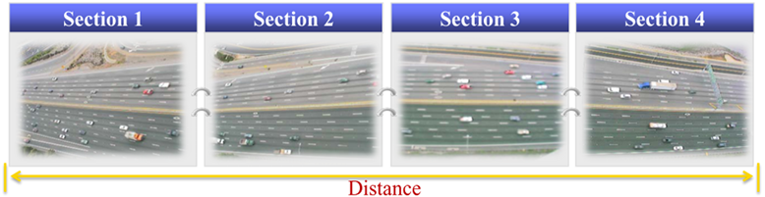
1.3. Các phương pháp đo lường dữ liệu dòng giao thông (t.t)
1.3.3. Along a Length of Road:
Dùng các frame ảnh chụp từ trên cao, chiều dài của đoạn đường cần quan sát tối thiểu 0.5km
1 frame ảnh duy nhất → Đo mật độ (density).
Chuỗi frame ảnh → Đo lưu lượng, tốc độ, và mật độ

Slide 13
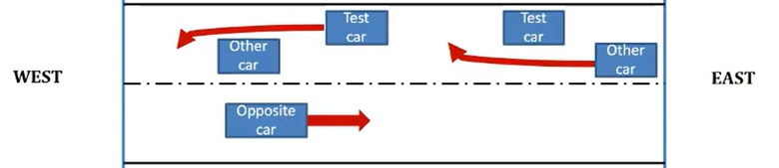
1.3. Các phương pháp đo lường dữ liệu dòng giao thông (t.t)
1.3.4. Moving Observer Method:
Sử dụng floating car như là phương tiện đại diện cho dòng giao thông. Tốc độ của xe chính là tốc độ trung bình của dòng giao thông
Ưu điểm: không cần thiết bị phụ trợ
Nhược điểm: thông số đo được không có độ chính xác cao
Notes:
là một phương pháp thu thập dữ liệu giao thông bằng cách sử dụng một phương tiện di chuyển trong dòng xe để đo tốc độ, lưu lượng và mật độ giao thông mà không cần lắp đặt thiết bị cố định trên đường.

Slide 14
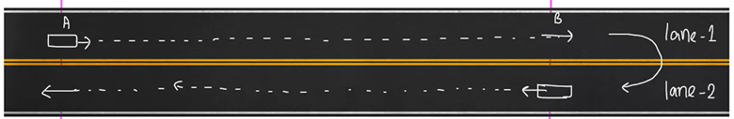
1.3. Các phương pháp đo lường dữ liệu dòng giao thông (t.t)
1.3.4. Moving Observer Method:
Sử dụng survey vehicle di chuyển theo hai hướng của một đoạn đường, thu được tốc độ và lưu lượng
Ưu điểm: phù hợp tuyến đường nông thôn, chưa lắp đặt hệ thống đo đạc tự động
Nhược điểm: không phù hợp với tuyến đường đô thị đông xe

Slide 15
NỘI DUNG
01
02
03
Giới thiệu
Các thành phần
Tính toán
Định nghĩa, đại lượng, phương pháp quan trắc
Phương pháp dò tìm, Phần cứng, Phần mềm, Hệ thống thông tin
Occ, Lv, vận tốc, mật độ, moving observer method

Slide 16
02
CÁC THÀNH PHẦN CỦA HỆ THỐNG QUAN TRẮC
Phương pháp dò tìm, Phần cứng, Phần mềm,
Hệ thống thông tin

Slide 17
CÁC THÀNH PHẦN HỆ THỐNG QUAN TRẮC
Các phương pháp dò tìm
Phần cứng
Hệ thống thông tin
Phần mềm

Slide 18
2.1.1. Kỹ thuật xâm nhập
2.1. Các phương pháp dò tìm

Slide 19
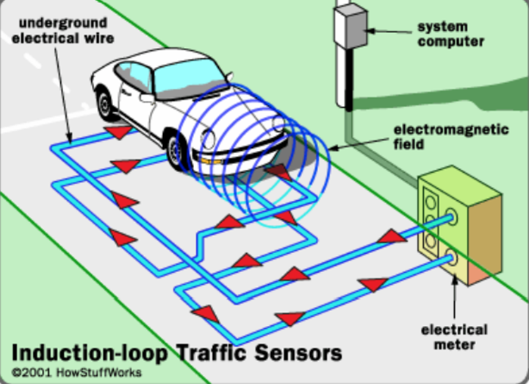
2.1.1.1. Vòng từ (Inductive loop detector - ILD)
Công dụng: dò tìm nhận biết xe, phát hiện sự cố giao thông và theo dõi giao thông
Nơi đặt: giao lộ, lối vào đường cao tốc, phân đoạn của cao tốc, lối vào nơi đỗ xe,…
Khi xe có cấu trúc kim loại đi qua, nó sẽ làm thay đổi từ trường, dẫn đến thay đổi độ tự cảm của vòng dây, là sự dao động về tần số.

Slide 20
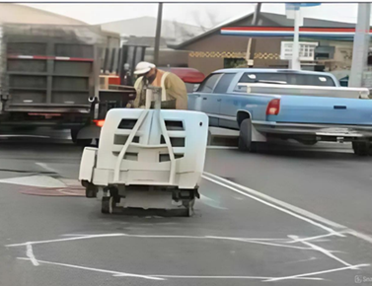
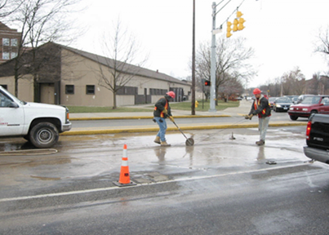
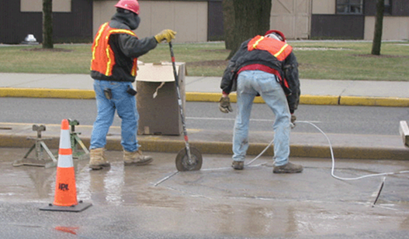
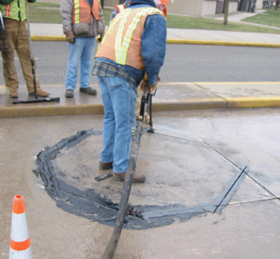
2.1.1.1. Vòng từ (Inductive loop detector - ILD) (t.t)
Chế độ hoạt động của vòng từ
Hai chế độ chính: Chế độ xung (Pulse Mode); Chế độ nhận diện hiện diện (Presence Mode)
Chế độ hiện diện cung cấp lưu lượng và Occ 1 xe.
Cách lắp đặt vòng từ:
Notes:
- Chế độ xung (Pulse Mode): Cảm biến sẽ gửi tín hiệu ngắn (khoảng 0.125s) khi phát hiện xe. Chế độ này thường được dùng để đo lưu lượng xe trên đường theo thời gian (ví dụ: số xe/giờ). - Chế độ nhận diện hiện diện (Presence Mode): Tín hiệu được duy trì liên tục khi xe còn trong vùng phát hiện. Chế độ này giúp theo dõi thời gian xe chiếm chỗ để đánh giá mức độ ùn tắc giao thông

Slide 21
2.1.1.1. Vòng từ (Inductive loop detector - ILD) (t.t)
Vòng từ có hai loại: Vòng từ đơn, Vòng từ kép
Ưu điểm:
- Độ chính xác cao (98-99%) trong điều kiện lý tưởng. - Hoạt động tốt trong mọi điều kiện thời tiết. - Ứng dụng rộng rãi trong hệ thống điều khiển giao thông. Nhược điểm: - Đào đường để đặt vòng dây → Dừng giao thông, chi phí lắp đặt cao - Dễ bị hư hỏng do tải trọng lớn từ xe cộ.
Notes:
Vòng từ đơn và kép (nhớ vẽ thử cái biểu đồ - vòng đơn vòng kép)
Đúng hông.

Slide 22
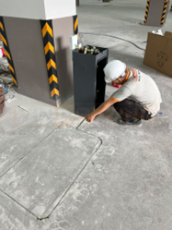
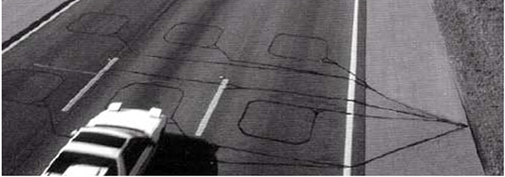
2.1.1.1. Vòng từ (Inductive loop detector - ILD) (t.t)
Ứng dụng
Điều khiển hệ thống đèn tín hiệu, mở cổng garage, phát hiện kẹt xe và hỗ trợ quản lý giao thông, hệ thống thu phí tự động (ETC - Electronic Toll Collection), red-light-running camera…
Notes:
Điều khiển mở cổng garage: phát hiện xe đến trước cổng để tự động mở cổng
Ứng dụng cho red-light-running camera: một giao lộ với bộ dò này được kết nối với camera theo dõi và bộ điều khiển tín hiệu giao thông. Nếu một xe vượt đèn đỏ, camera sẽ được kích hoạt để chụp hình xe này.

Slide 23
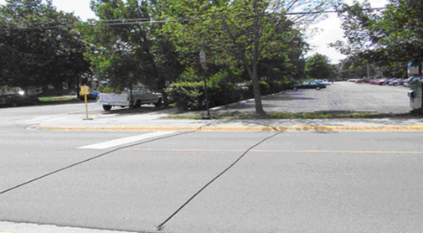
2.1.1.2. Ống hơi (Pneumatic tube)
Nguyên lý hoạt động: lắp ống hơi cao su có đường kính 1cm vuông góc với hướng xe. Khi xe cán qua, áp suất khí kích hoạt công tắc, tạo tín hiệu điện nhận diện trục xe.
Công dụng: thu thập dữ liệu giao thông (tốc độ tức thời, hướng của dòng di chuyển, lưu lượng xe, phân loại xe…)
Notes:
Khi xe cán qua: Khi bánh xe cán qua ống hơi, nó sẽ tạo ra áp lực nén khí bên trong ống.
Sự thay đổi áp suất này sẽ tác động lên một công tắc áp suất (pressure switch) được kết nối với ống hơi. Công tắc này sẽ chuyển trạng thái (đóng hoặc mở mạch điện).

Slide 24
2.1.1.2. Ống hơi (Pneumatic tube) (t.t)
Ưu điểm:
+ Đơn giản, dễ lắp đặt và có chi phí thấp.
+ Thích hợp để đếm số lượng xe trên đường.
Nhược điểm:
+ Khi dòng xe đông, độ chính xác kém.
+ Ảnh hưởng bởi nhiệt độ môi trường, làm sai lệch kết quả đo.
+ Ống hơi dễ bị bong tróc, nứt vỡ do bánh xe cán qua.
+ Không phù hợp cho các làn đường hỗn hợp như ở Việt Nam
→ Thường chỉ được sử dụng để đếm dòng xe ô tô và không phù hợp để quan trắc giao thông trong thời gian dài.

Slide 25
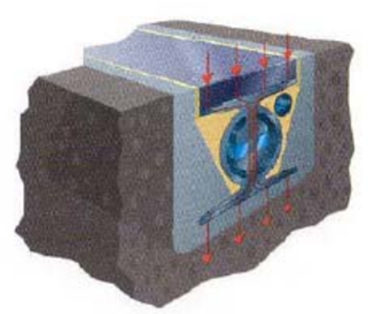
2.1.1.3. Cảm biến áp điện (Piezoelectric sensor)
Có kiểu lắp đặt và hoạt động bên dưới làn xe chạy tương tự vòng từ. Nó được cấu tạo bằng thạch anh nhân tạo.
Notes:
Loại vật liệu này sẽ sinh ra điện khi nó chịu tác động bởi xung ngoại lực. Giá trị điện áp tùy thuộc vào độ lớn lực hay tải trọng xe, tuy nhiên điện áp sẽ giảm xuống bằng 0 nếu lực tác dụng không thay đổi. Điều này có nghĩa là nếu xe dừng yên trên thiết bị thì điện áp đo được sẽ giảm xuống zero.

Slide 26
2.1.1.3. Cảm biến áp điện (Piezoelectric sensor) (t.t)
Ưu điểm:
Phát hiện xe & phân loại xe.
Có thể sử dụng để giám sát liên tục, bất chấp thời tiết và điều kiện ánh sáng.
Nhược điểm:
Lắp đặt và sửa chữa khó khăn, gây cản trở giao thông.
Dễ hỏng do tải trọng giao thông và điều kiện thời tiết.
Độ nhạy của cảm biến phụ thuộc vào nhiệt độ và tốc độ dòng xe.

Slide 27
2.1.2. Kỹ thuật không xâm nhập

Slide 28
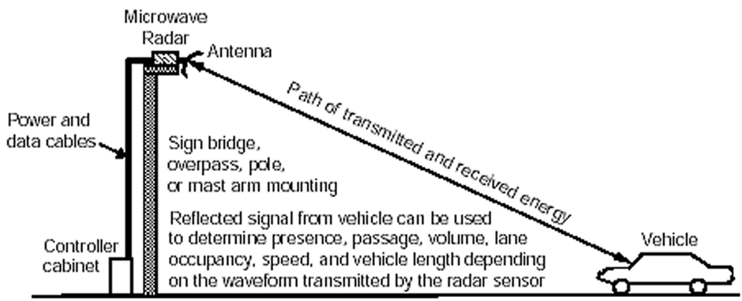
2.1.2.1. Thiết bị dò tìm bằng vi sóng radar (Microwave radar detector)
Là một loại cảm biến dùng sóng điện từ để phát hiện phương tiện giao thông. Nó phát ra sóng vô tuyến với tần số cao (thường khoảng 10.525 GHz) và phân tích các sóng này phản xạ lại khi có xe đi qua.
Notes:
Cách hoạt động:
Cảm biến gửi sóng radar về 1 vùng phía trước nó trên đường
v = (c * fD) / (2 * f0)
F(d)= phản - tới
Nếu có xe trong vùng quét, sóng sẽ phản xạ lại và cảm biến sẽ phân tích được tín hiệu thu được
Dựa vào sự thay đổi của sóng, hệ thống có thể phát hiện xe, đo vận tốc, xác định khoảng cách xe
Dựa vào hình ảnh để nói sóng liên tục và điều chỉnh

Slide 29
2.1.2.1. Thiết bị dò tìm bằng vi sóng radar (Microwave radar detector) (t.t)
Hai loại chính:
Radar sóng liên tục (Continuous Wave - CW, hay Radar Doppler)
Radar điều chỉnh tần số liên tục (Frequency Modulated Continuous Wave - FMCW)
Ưu điểm:
Hoạt động tốt trong mọi điều kiện thời tiết.
Không bị tác động bởi nước thấm trên mặt đường (nhược điểm vòng từ).
Ứng dụng: đèn tín hiệu GTTM và hệ thống giao thông tự động.
Notes:
Liên tục : Dùng để phát hiện xe đang di chuyển và đo vận tốc
Nhược điểm: Không phát hiện được xe đang dừng, nên không thể dùng để đo mật độ ùn tắc. tần số liên tục: Khi sóng phản xạ trở lại, hệ thống có thể đo thời gian chênh lệch giữa lúc phát và nhận tín hiệu, từ đó xác định khoảng cách xe.

Slide 30
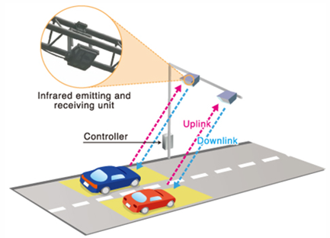
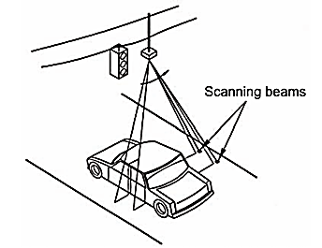
2.1.2.2. Cảm biến hồng ngoại (Infared sensors)
Thiết bị phát hiện và đo lường bức xạ hồng ngoại từ vật thể.
Cảm biến hồng ngoại chủ động (Active Infrared - AIR): Sử dụng 2 thiết bị cảm biến đặt cách nhau một khoảng cố định
Cảm biến hồng ngoại thụ động (Passive Infrared - PIR): sử dụng 1 thiết bị duy nhất để nhận bức xạ hồng ngoại từ vật thể.

Slide 31
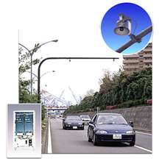
2.1.2.3. Cảm biến siêu âm (Ultrasonic detector)
Là thiết bị phát hiện phương tiện bằng cách phát ra sóng siêu âm và phân tích tín hiệu phản hồi.
Nguyên lý hoạt động: Phát ra sóng siêu âm có tần số từ 20 - 50 kHz và nhận lại tín hiệu phản xạ từ phương tiện.
Dựa trên cách thức phát sóng, cảm biến có thể hoạt động theo hai phương thức:
+ Sóng liên tục
+ Sóng xung
Notes:
Note hiệu ứng doppler -> nhớ ghi lên bảng – Hz
Liên tục -> phan loại xe
Sóng xung: Giúp phân loại phương tiện bằng cách phân tích tín hiệu phản hồi từ xe
Cảm biến siêu âm phát ra một xung sóng siêu âm.
Xung sóng này di chuyển trong không khí, gặp vật thể (xe) và phản xạ trở lại.
Cảm biến đo thời gian mà xung sóng di chuyển từ khi phát ra đến khi nhận lại.
Dựa vào thời gian này và tốc độ âm thanh trong không khí, hệ thống tính toán khoảng cách đến vật thể.

Slide 32
2.1.2.3. Cảm biến siêu âm (Ultrasonic detector) (t.t)
Ứng dụng
Đo lưu lượng xe và thời gian chiếm dụng làn đường.
Theo dõi tốc độ xe.
Phân loại phương tiện.
Hệ thống đèn giao thông thông minh và kiểm soát luồng giao thông.
Hạn chế
Nhạy cảm với điều kiện môi trường: gió mạnh, mưa lớn, nhiệt độ thay đổi.
Cần bảo trì định kỳ để đảm bảo độ chính xác.
Hiệu quả bị ảnh hưởng nếu có vật cản hoặc nhiễu động không khí gần cảm biến.
→ Đóng vai trò quan trọng trong hệ thống giao thông thông minh, nhưng cần được lắp đặt và bảo trì cẩn thận để đảm bảo hiệu suất cao.

Slide 33
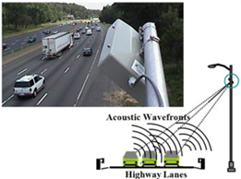
2.1.2.4. Cảm biến âm thanh (Acoustic detectors)
Thiết bị đo lường âm thanh trong dải tần số từ 20 Hz đến 20 kHz phát ra từ phương tiện giao thông và mặt đường.
Notes:
Đặt câu hỏi ở cảm biến siêu âm và âm thanh, điểm khác nhau khái niệm :sử dụng các thuật toán xử lý tín hiệu để lọc nhiễu và phân biệt tiếng ồn từ xe cộ, để phát hiện xe. Cảm biến sử dụng một dãy micro để thu âm từ làn đường cần giám sát.
Âm thanh được ghi nhận từ nhiều nguồn, bao gồm tiếng động từ động cơ xe, ma sát giữa bánh xe và mặt đường.
Khi một phương tiện đi vào vùng dò tìm, hệ thống sẽ nhận diện sự gia tăng năng lượng âm thanh, từ đó xác định sự hiện diện của xe.
Khi xe rời khỏi vùng dò tìm, năng lượng âm thanh giảm xuống dưới ngưỡng xác định, cảm biến sẽ ngừng ghi nhận sự hiện diện của phương tiện.

Slide 34
2.1.2.4. Cảm biến âm thanh (Acoustic detectors) (t.t)
Ứng dụng
Phát hiện phương tiện trong điều kiện thời tiết xấu hoặc ban đêm.
Đếm số lượng xe và phân tích lưu lượng giao thông.
Tích hợp trong hệ thống điều khiển giao thông thông minh.
Hạn chế
Dễ bị ảnh hưởng bởi tiếng ồn môi trường: gió lớn, tiếng còi xe, hoặc âm thanh xung quanh.
Độ chính xác giảm khi có nhiều xe chạy sát nhau.
Cần hệ thống lọc nhiễu để tránh nhận diện sai.

Slide 35
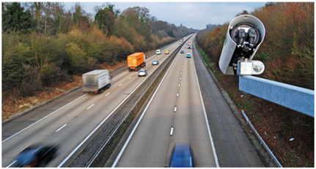
2.1.2.5. Xử lý ảnh video (Video Image Processing – VIP)
Hệ thống VIP phát hiện và quản lý giao thông bằng cách phân tích hình ảnh từ camera.
Hình ảnh được số hóa và xử lý qua các thuật toán để xác định xe và thông số dòng xe.
Máy tính theo dõi sự thay đổi giữa các khung hình, dựa vào mức màu xám của pixel để phát hiện xe di chuyển.

Slide 36
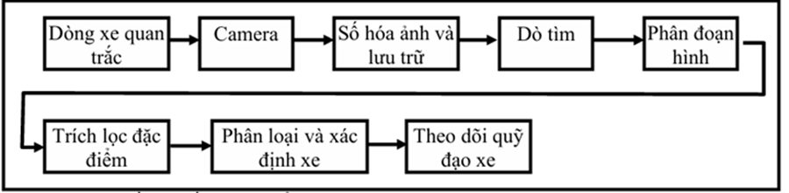
2.1.2.5. Xử lý ảnh video (Video Image Processing – VIP) (t.t)
Cách hoạt động và quy trình xử lý hình ảnh
Notes:
Quan trắc dòng xe: Hệ thống giám sát giao thông sử dụng camera để quay video dòng xe di chuyển trên đường.
2. Camera ghi hình: Camera thu nhận hình ảnh thực tế và gửi dữ liệu về hệ thống xử lý.
3. Số hóa và lưu trữ hình ảnh: Hình ảnh từ camera được chuyển đổi thành dữ liệu số để xử lý bằng máy tính. Hình ảnh được lưu trữ để phân tích và đối chiếu.
4. Dò tìm xe: Hệ thống so sánh các khung hình liên tiếp để phát hiện sự thay đổi của các đối tượng trong video. Sử dụng thuật toán xử lý hình ảnh để xác định sự hiện diện của xe.
5. Phân đoạn hình ảnh: Hình ảnh được chia thành các vùng nhỏ hơn để dễ dàng phân tích. Giúp tách biệt xe khỏi nền đường và các vật thể khác.
6. Trích lọc đặc điểm: Hệ thống xác định các đặc điểm của xe như kích thước, hình dạng, màu sắc. Dữ liệu này được sử dụng để phân loại và theo dõi xe.
7. Phân loại và xác định xe: Phân biệt các loại xe: ô tô, xe tải, xe máy,... dựa trên đặc điểm đã trích lọc.
8. Theo dõi quỹ đạo xe: Hệ thống ghi nhận vị trí của xe theo thời gian để theo dõi quỹ đạo di chuyển. Ứng dụng trong kiểm soát giao thông, phát hiện vi phạm, và phân tích lưu lượng xe.

Slide 37
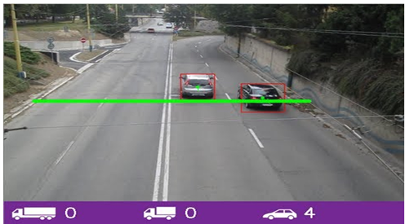
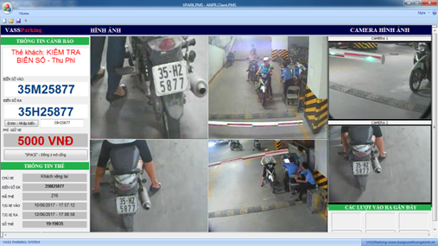
2.1.2.5. Xử lý ảnh video (Video Image Processing – VIP) (t.t)
Ứng dụng
Đếm số lượng xe trên đường
Theo dõi tốc độ, phát hiện vi phạm
Điều khiển đèn GTTM
Hỗ trợ thiết kế hạ tầng giao thông

Slide 38
2.1.3. Kỹ thuật tách khỏi đường

Slide 39
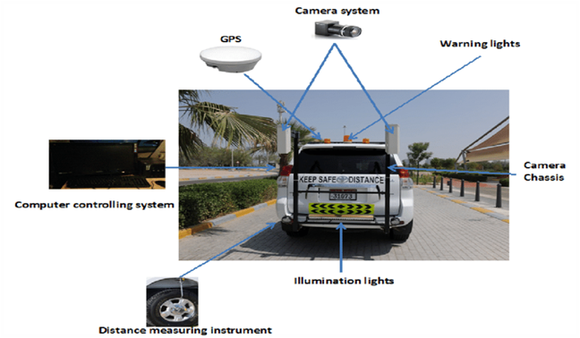
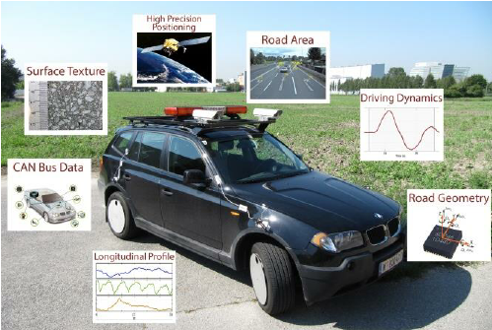
2.1.3.1. Sử dụng xe thăm dò (probe car)
Mục đích: thu thập dữ liệu theo thời gian thực.
Xe thăm dò gửi thông tin qua DSRC.
DSRC: dedicated short range communication systems.

Slide 40
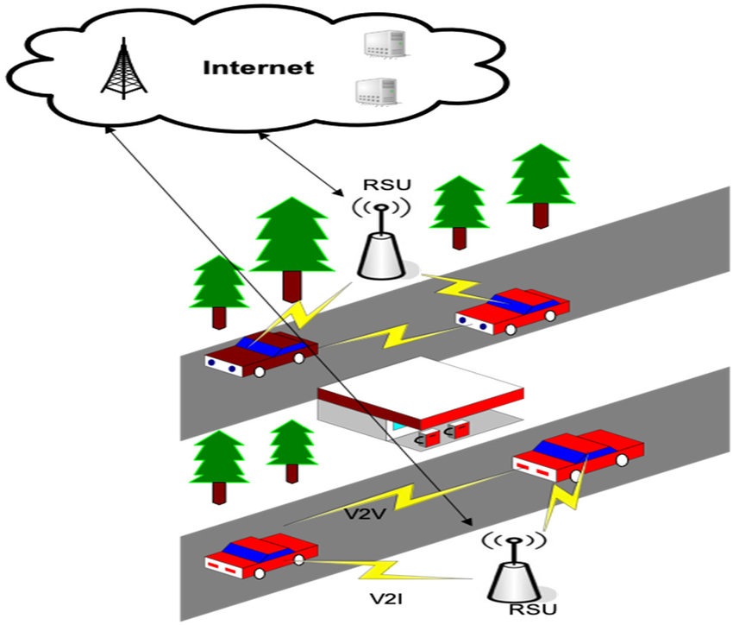
2.1.3.1. Sử dụng xe thăm dò (t.t)
Cách hoạt động DSRC
Xe thu thập dữ liệu → Truyền dữ liệu bằng DSRC → Roadside Units thu dữ liệu, truyền đến Traffic Management Center (TMC).
Notes:
Thu thập dữ liệu (dùng cảm biến, thiết bị,...) → Truyền dữ liệu bằng DSRC, xe gửi Roadside Units (RSUs) → RSUs truyền đến Traffic Management Center (TMC) để xử lý, phân tích ùn tắc, tối ưu tín hiệu đèn giao thông và điều phối phương tiện.
Ứng dụng DSRC trong Giao thông thông minh (ITS):
Điều chỉnh tín hiệu đèn giao thông theo lưu lượng thực tế.
Cảnh báo sớm về tắc đường, tai nạn.
Hỗ trợ xe tự hành trong giao tiếp với hạ tầng giao thông. (Hỗ trợ trong hệ thống V2X).
V2X tương tác ở bài trước có bạn nào nhớ KN này k Vehicle-to-everything ? - ở bài trước
Bạn có biết được áp dụng trogn công nghệ nào k (tức xe tự lái vẫn hành)

Slide 41
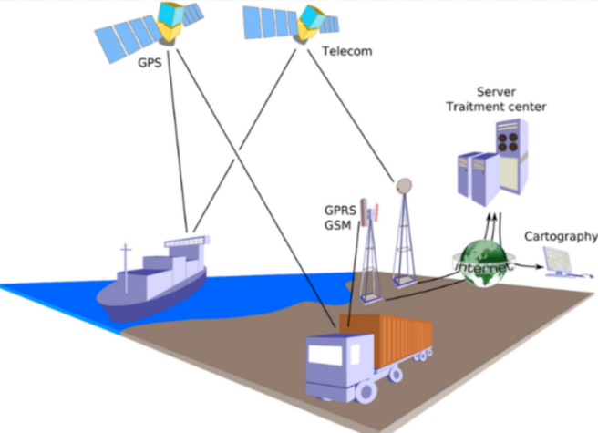
2.1.3.2. Các kỹ thuật thăm dò
a. AVL – Automatic Vehicle Location
Định nghĩa
AVL - hệ thống định vị phương tiện tự động, dùng GPS, cảm biến và mạng truyền thông để theo dõi vị trí phương tiện theo thời gian thực.
Ứng dụng
Quản lý đội xe và điều phối giao thông thông minh (AVL tracking system).
Notes:
- ví dụ như trong logistic (kiểm soát xe, tối ưu đường di chuyển, thời gian xe chạy,....) và trong các lĩnh vực khác yêu cầu tối ưu hóa chạy xe.

Slide 42
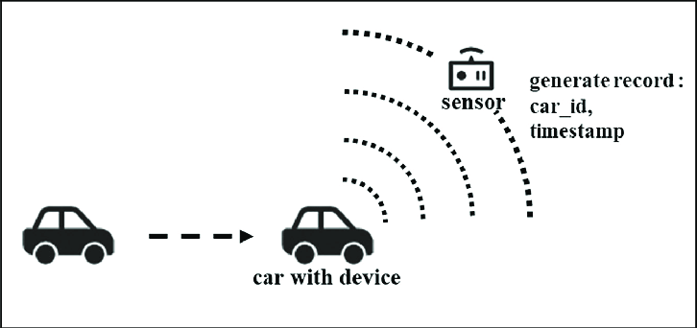
2.1.3.2. Các kỹ thuật thăm dò (t.t)
b. AVI – Automatic Vehicle Identification
AVI - hệ thống nhận diện phương tiện tự động, xác định xe đang di chuyển mà không cần dừng lại.

Slide 43
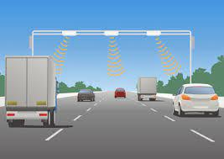
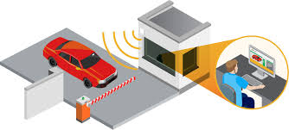
2.1.3.2. Các kỹ thuật thăm dò (t.t)
b. AVI – Automatic Vehicle Identification
Ứng dụng
Thu phí tự động ETC
Kiểm soát ra vào tự động

Slide 44
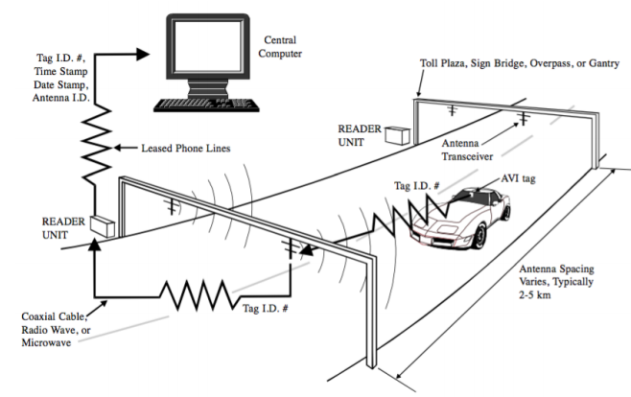
2.1.3.2. Các kỹ thuật thăm dò (t.t)
b. AVI – Automatic Vehicle Identification
Notes:
Xe gắn thẻ (AVI Tag) chứa mã định danh → Bộ truyền nhận tín hiệu (Antenna Transceiver) sẽ gửi tín hiệu đến thẻ AVI trên xe → Sau khi tag AVI nhận tín hiệu, sẽ truyền thông tin (ID xe, thời gian, vị trí, số trạm quét, v.v.) của xe về (Antenna Transceiver) → sau đó (Antenna Transceiver) sẽ truyền thông tin về Bộ đọc (Reader Unit) sử dụng sóng radio, vi sóng để quét thẻ trên xe khi đi qua điểm kiểm tra → Thông tin được gửi về trung tâm điều khiển xử lý.
Câu hỏi tương tác: Ở đây có bạn nào biết cái thẻ đó là gì không (e-tag – thẻ từ)
Thẻ AVI: là thẻ dùng công nghệ RFID Radio Frequency Identification - là công nghệ sử dụng trường điện từ để tự động nhận và phát tin. Một hệ thống RFID bao gồm một bộ phát đáp nhỏ, một bộ thu và một bộ phát sóng vô tuyến. Dùng nhận tín hiệu và phát đi thông tin của AVI tag khi bắt trúng tín hiệu.

Slide 45
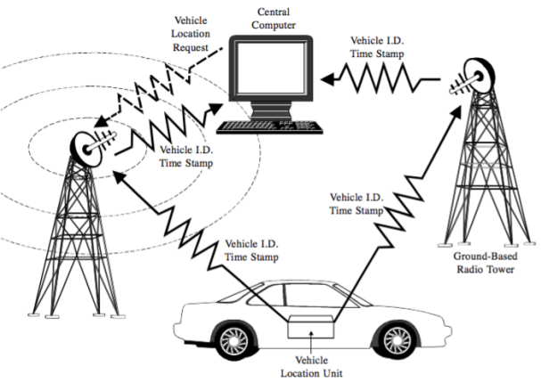
2.1.3.2. Các kỹ thuật thăm dò (t.t)
c. Ground-Based Radio Navigation
Định nghĩa
Sử dụng trạm phát sóng mặt đất phát sóng vô tuyến để xác định vị trí phương tiện. Hệ thống không phụ thuộc vào GPS vệ tinh mà dựa vào sóng vô tuyến từ các tháp phát sóng trên mặt đất để cung cấp thông tin định vị theo thời gian thực.
Ứng dụng
Thay thế GPS ở các khu vực có tín hiệu vệ tinh kém (hầm, thành phố đông dân).
Notes:
Vậy thì só ng này với cellar khác nhau cái gì ?
Cách hoạt động của hệ thống Ground-Based Radio Navigation:
Xe được trang bị Vehicle Location Unit gửi tín hiệu (Vehicle ID) đến các trạm phát sóng radio mặt đất. → Các trạm radio thu nhận tín hiệu và truyền dữ liệu đến máy tính trung tâm. → Máy tính trung tâm sử dụng dữ liệu vị trí và dấu thời gian (timestamp) để xác định vị trí của xe.
Câu hỏi: tính điểm – có một ứng dụng rất phỏ biến khác dùng cho cái gì ? (trạm không lưu)

Slide 46
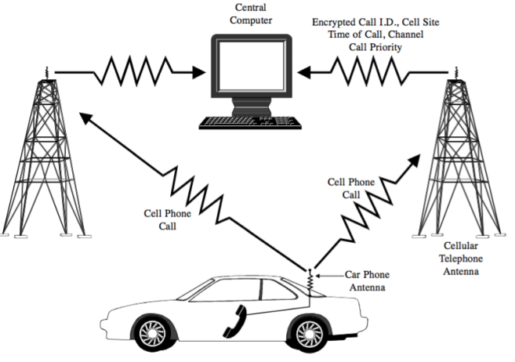
2.1.3.2. Các kỹ thuật thăm dò (t.t)
d. Cellular Geo-location
Là phương pháp xác định vị trí của thiết bị di động bằng cách sử dụng tín hiệu từ các trạm thu phát sóng di động (BTS - Base Transceiver Station).
Notes:
Kết luận 2 côn g nghệ này khá cũ -> thay vảo đó gần đây support nhiều hơn (và chủ yếu dùng GPS)
- Không cần thiết bị GPS riêng biệt, chỉ cần sóng điện thoại di động.
Xe có ăng-ten điện thoại di động, phát tín hiệu qua cuộc gọi đến các trạm thu phát sóng di động (cell towers). → Thông tin về cuộc gọi (ID cuộc gọi, vị trí trạm, thời gian, kênh liên lạc) được gửi đến máy tính trung tâm. → Máy tính trung tâm phân tích dữ liệu từ nhiều trạm thu phát sóng để ước tính vị trí phương tiện.
⇒ Nhưng 2 công nghệ này gần đây khá cũ

Slide 47
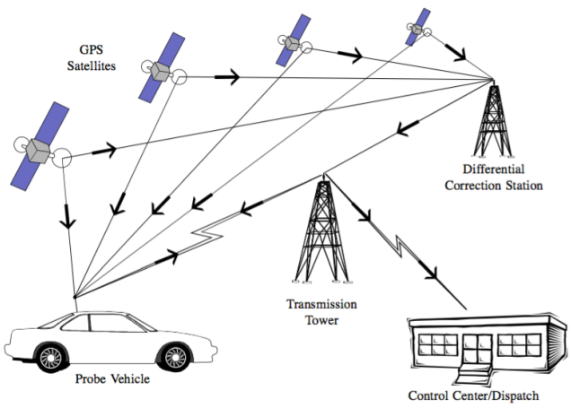
2.1.3.2. Các kỹ thuật thăm dò (t.t)
e. Global Positioning System – GPS
Hệ thống định vị toàn cầu sử dụng vệ tinh để xác định vị trí của một đối tượng ở bất kỳ đâu trên Trái Đất với độ chính xác cao.
Notes:
Hệ thống vệ tinh: GPS có khoảng 24–32 vệ tinh quay quanh Trái Đất, phát tín hiệu định vị liên tục.
-> Có bạn nào biết trên trái đất có bao nhiêu vệ tinh không

Slide 48
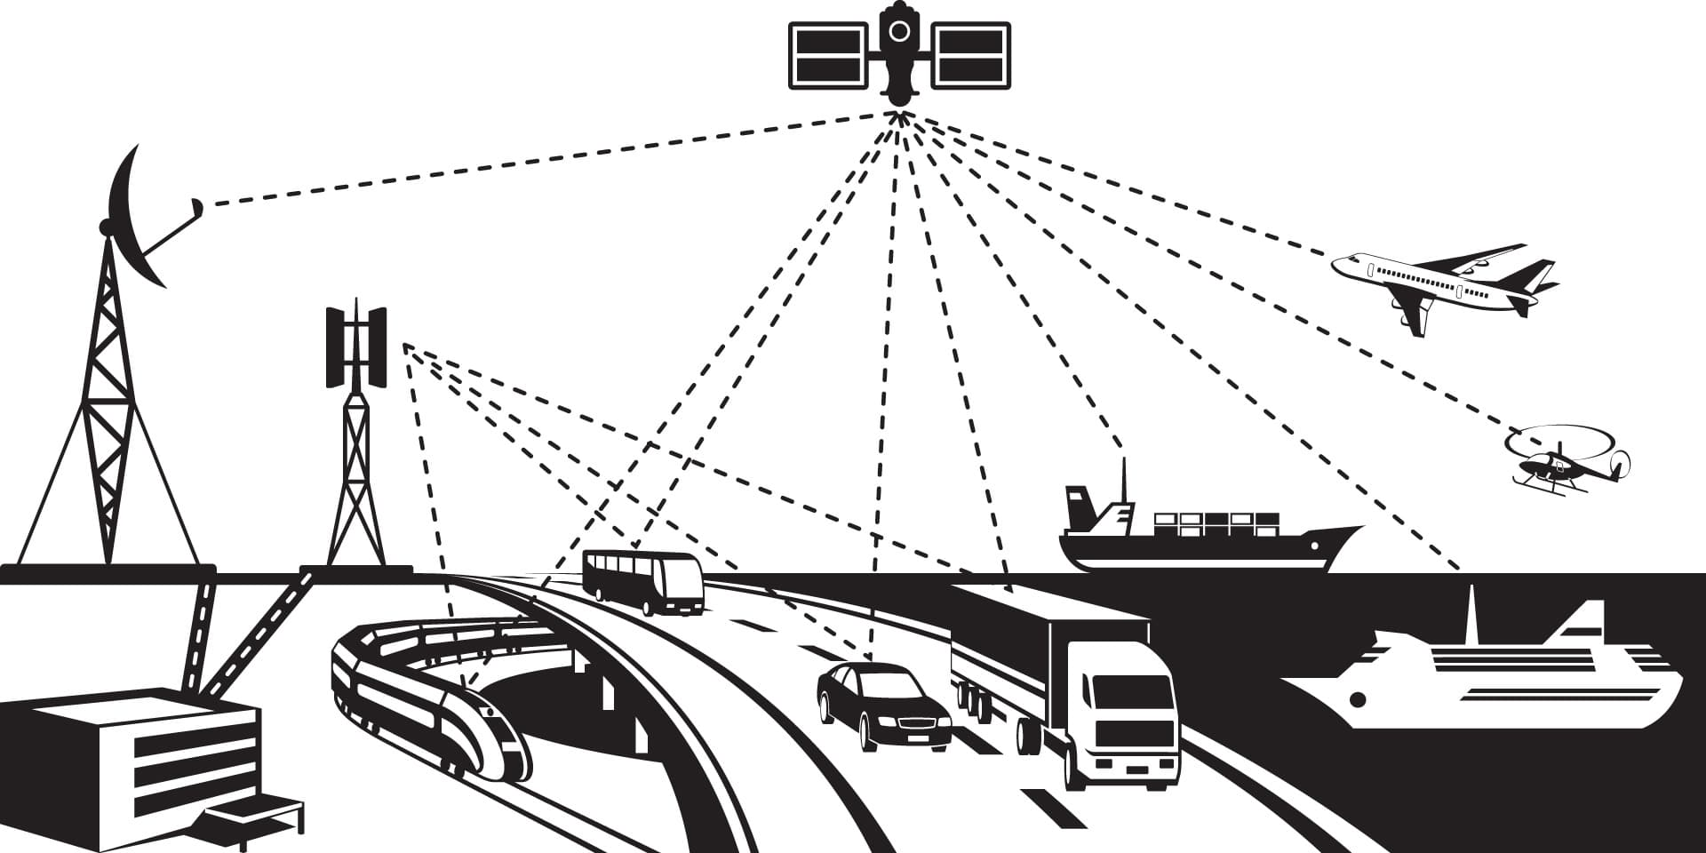
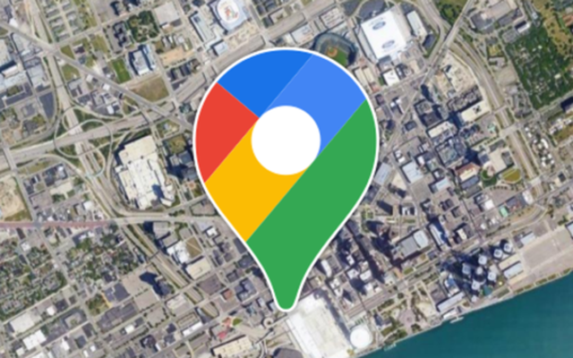
2.1.3.2. Các kỹ thuật thăm dò (t.t)
e. Global Positioning System – GPS
Ứng dụng
Giám sát phương tiện
Hệ thống định vị
Notes:
Hệ thống giao thông thông minh (ITS): Định vị xe cộ, tối ưu tuyến đường, quản lý giao thông.
Google Maps, Apple Maps, các hệ thống điều hướng trên xe hơi.
Hàng không và hàng hải: Định vị máy bay, tàu biển.
Giám sát phương tiện: Theo dõi xe cứu thương, xe tải logistic, taxi, xe công nghệ.
Ứng dụng quân sự: Điều hướng tên lửa, theo dõi quân đội.
Câu hỏi tương tác: ở đây có bạn nào biết: vì sao chỉ có dùng 4 vệ tinh để định vị không (+2 điểm)

Slide 49
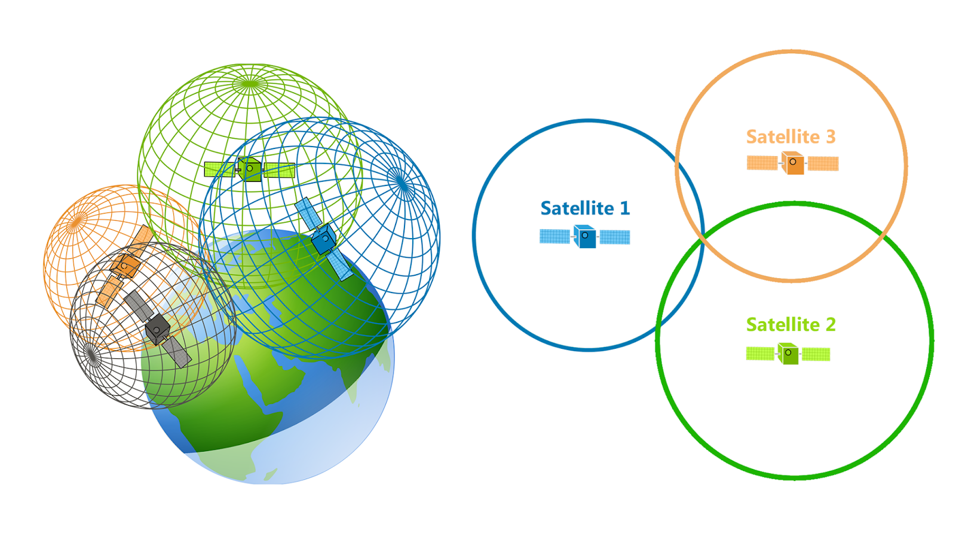
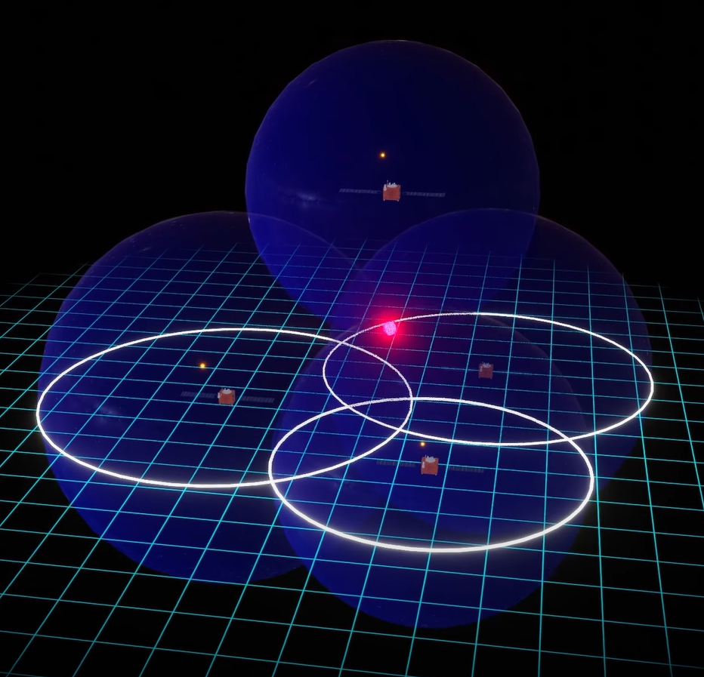
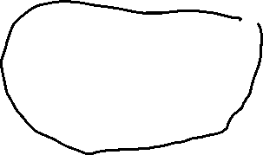
2.1.3.2. Các kỹ thuật thăm dò (t.t)
e. Global Positioning System – GPS
Cách hoạt động

Slide 50
2.2. Phần cứng

Slide 51
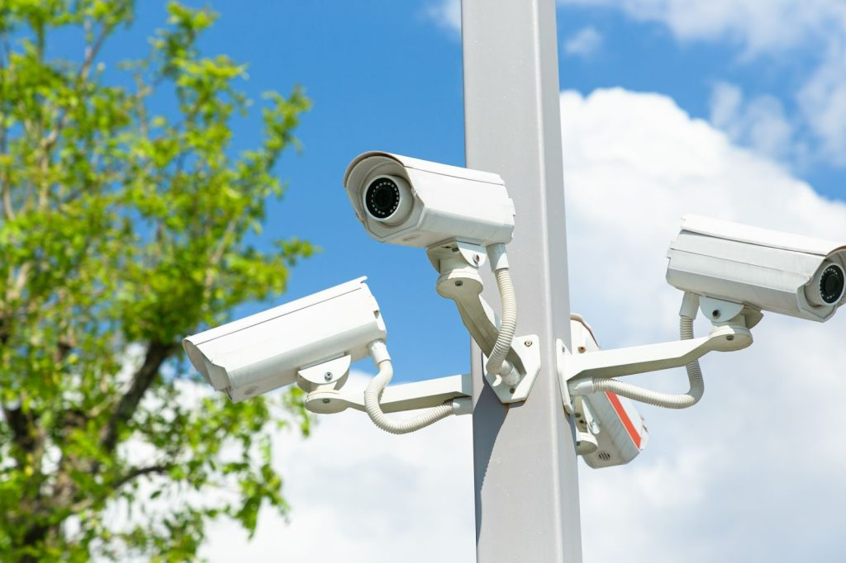

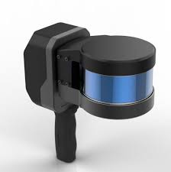
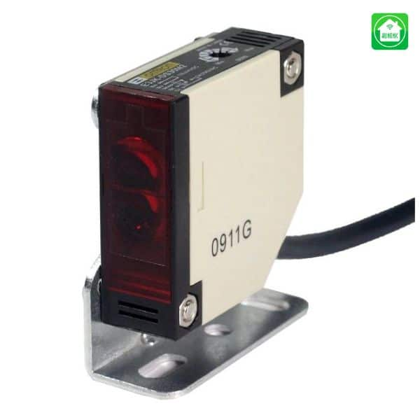
2.2. Phần cứng

Slide 52
2.3. Phần mềm

Slide 53
2.3. Phần mềm
Hệ thống quản lý giao thông (Traffic Management System - TMS)
Hệ thống thông tin giao thông (Traffic Information System - TIS)
Hệ thống điều khiển đèn tín hiệu giao thông thích ứng (Adaptive Traffic Signal Control System)

Slide 54
2.4. Hệ thống thông tin

Slide 55
2.4. Hệ thống thông tin
Các giao thức truyền thông: Đề cập đến các giao thức như TCP/IP, MQTT, CoAP.
An ninh mạng:
Nhấn mạnh tầm quan trọng của việc bảo mật dữ liệu giao thông.
Các phương pháp bảo mật như mã hóa dữ liệu, tường lửa, hệ thống phát hiện xâm nhập

Slide 56
NỘI DUNG
01
02
03
Giới thiệu
Các thành phần
Tính toán
Định nghĩa, đại lượng, phương pháp quan trắc
Phương pháp dò tìm, Phần cứng, Phần mềm, Hệ thống thông tin
Occ, Lv, vận tốc, mật độ, moving observer method

Slide 57
03
TÍNH TOÁN QUAN TRẮC GIAO THÔNG
Thời gian choáng chỗ, chiều dài xe, lưu lượng,
vận tốc xe, mật độ…
Notes:
Ở các phần trước chúng ta đã tìm hiểu các vấn đề liên quan đến quan trắc giao thông, trong đó có nhắc đến các thông số về dòng giao thông.
Bây giờ hãy cùng tìm hiểu cách tính một vài thông số trong đó thông qua 2 pp chính: Sử dụng vòng từ và pp moving observer

Slide 58
Tính toán quan trắc giao thông với thiết bị vòng từ
Notes:
Đầu tiên, ta sẽ đi tìm hiểu về cách tính các thông số quan trắc dùng vòng từ.

Slide 59
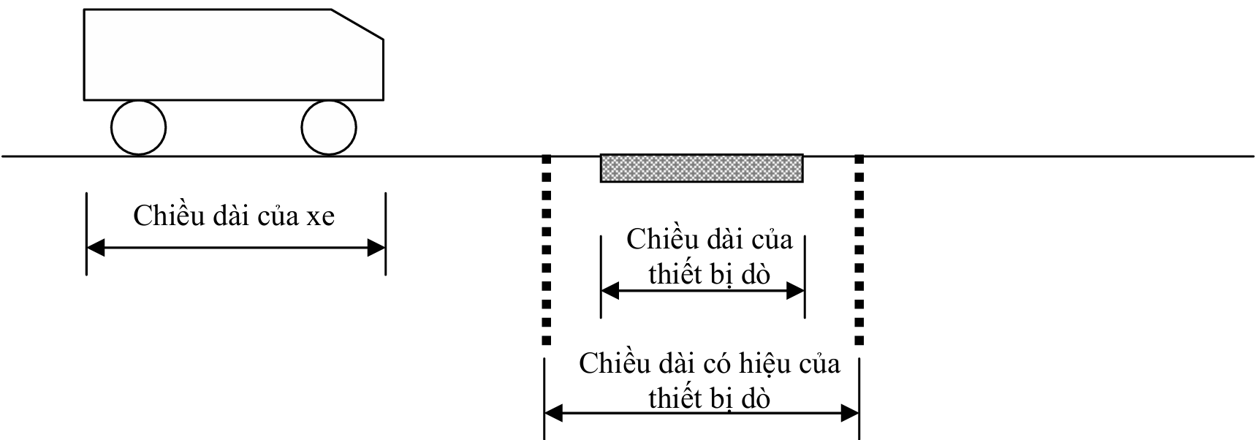
3.1. Thời gian choáng chỗ (Occupancy)
v.lý
L_{v}
của
L_{d}
L_{eff}
Notes:
Thông số đầu tiên mình muốn nhắc đến là Thời gian choáng chỗ.
Vậy có bạn nào định nghĩa được Choáng chỗ không? (Mời)
=> tình trạng một vật hoặc người (đối tượng) chiếm diện tích hoặc không gian nào đó làm cản trở, hạn chế chỗ trống cho người hoặc vật khác.
Ví dụ: Khi mình đứng giữa cửa lớp, nghĩa là mình đang choáng chỗ lối ra vào lớp, khiến SV của lớp khó di chuyển.
(đối tượng ở đây là mình, còn không gian là lối ra vào lớp)
Thế, thời gian choáng chỗ chính là Khoảng thời gian 1 đối tượng chiếm dụng không gian đang xét.
Chẳng hạn Mình đứng lì ở cửa lớp 2 tiếng => tgian choáng chỗ là 2 tiếng.
Vậy đối với tg choáng chỗ trong tính toán dòng giao thông thì sao?
Do cơ chế của vòng từ, Thời gian choáng chỗ được tính từ lúc đầu xe đi vào vùng mà vòng từ bắt đầu phát hiện được (giả sử là điểm đầu này), cho đến khi đuôi xe rời khỏi vùng đó (là thời điểm ở điểm này).
Đoạn từ đây đến đây được gọi là chiều dài có hiệu của vòng từ, và chiều dài thực tế của vòng từ gọi là chiều dài vật lý L_{d}), ngoài ra L_{v} gọi là chiều dài của xe, chút nữa ta sẽ tìm hiểu cách tính nó.

Slide 60
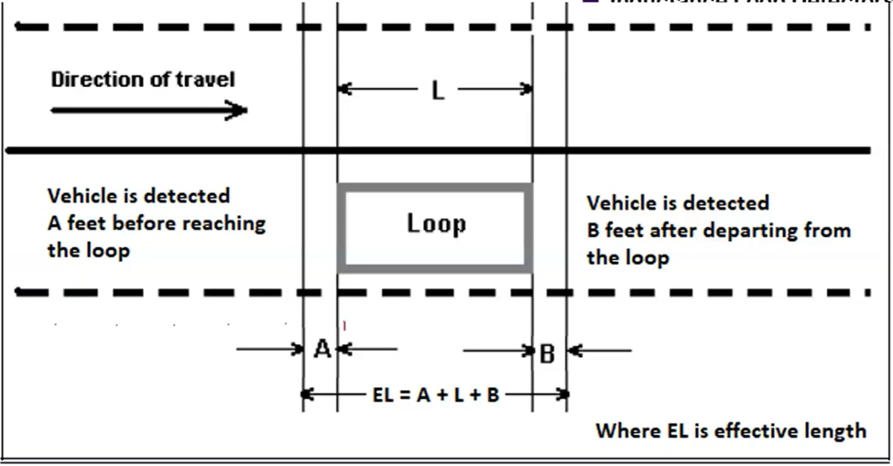
3.1. Thời gian choáng chỗ (Occupancy) (t.t)

Slide 61
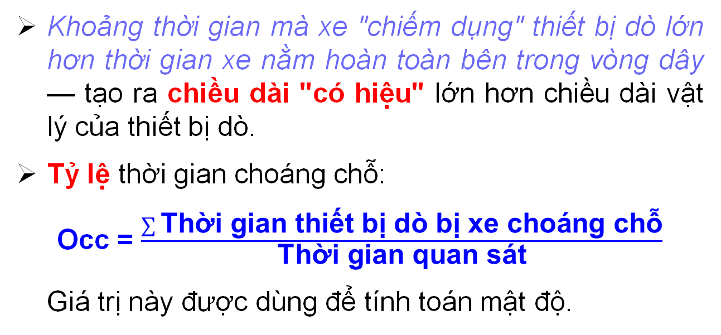
3.1. Thời gian choáng chỗ (Occupancy) (t.t)
Khoảng thời gian mà xe "chiếm dụng" thiết bị dò lớn hơn thời gian xe nằm hoàn toàn bên trong vòng dây — tạo ra chiều dài "có hiệu" lớn hơn chiều dài vật lý của thiết bị dò.
Tỷ lệ thời gian choáng chỗ:
Occ = $\frac{\sum{\text{Th}\text{ờ}\text{i} \text{gian} \text{thi}\text{ế}\text{t} \text{b}\text{ị }\text{d}\text{ò }\text{b}\text{ị }\text{xe} \text{cho}\text{á}\text{ng} \text{ch}\text{ỗ}}}{\text{Th}\text{ờ}\text{i} \text{gian} \text{quan} \text{s}\text{á}\text{t}}$
Giá trị này được dùng để tính toán mật độ.
Notes:
Khi có thời gian choáng chỗ, ta tính được tỷ lệ thời gian choáng chỗ như sau: (Công thức)
Ví dụ: Giả sử trong 1 giờ quan sát (60 phút) có 4 xe qua vòng từ, mỗi xe chiếm chỗ 5 phút.
Vậy tổng thời gian choáng chỗ = 5 * 4 = 20 phút.
Tỉ lệ thời gian choáng chỗ = 20/ 60 = 1/3 = 0.333= 33.3%
=> Nhận xét: với tỷ lệ này mật độ dòng xe không đông.

Slide 62
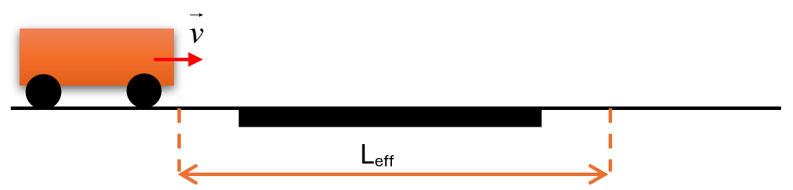
3.2. Chiều dài xe
Công dụng: phân loại xe (xe tải nặng, kéo moóc,...) dựa trên chiều dài xe.
Notes:
Thông số thứ 2 mình muốn giới thiệu đó là Chiều dài xe.
Công dụng của thông số này là để phân loại xe (xe tải, xe kéo mooc, xe ô tô…).
Để tính chiều dài xe, ta vẫn dùng định nghĩa về thời gian choáng chỗ mình vừa nói, cụ thể như sau:
Ban đầu, đầu xe chạm vào vùng mà vòng từ bắt đầu phát hiện được và di chuyển một đoạn là L_{eff} – hết đoạn này thì đầu xe sẽ chạm đến cuối của vùng này.

Slide 63
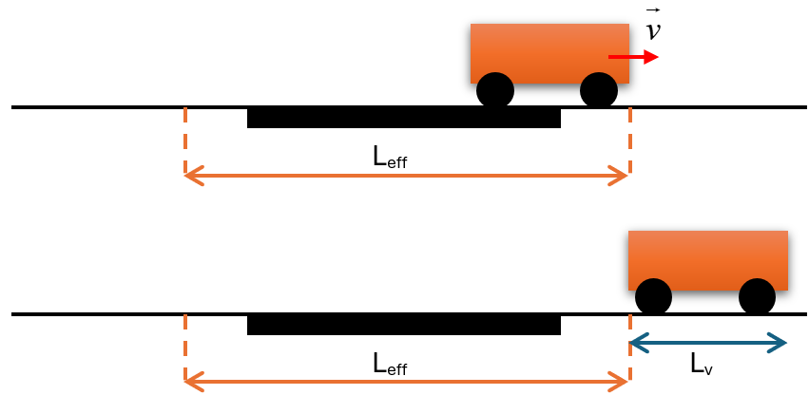
3.2. Chiều dài xe
Notes:
Để kết thúc thời gian choáng chỗ, nó phải đi thêm một đoạn đúng bằng L_{v} để đưa xe ra khỏi vùng vòng từ phát hiện được xe.
=> tổng quãng đường xe đi được: d = L_{eff} + L_{v}
Ta đã biết quãng đường bằng tích giữa vận tốc và thời gian. Ta ký hiệu v là vận tốc, on là thời gian choáng chỗ của xe.
Vậy ta được d = L_{eff} + L_{v} = v.on

Slide 64
3.2. Chiều dài xe
Nếu xác định được vận tốc xe, chiều dài xe được tính:
L_{v}: chiều dài xe (m)
v: vận tốc xe (m/s)
on: thời gian choáng chỗ trong thiết bị dò (s)
L_{eff}: chiều dài có hiệu của thiết bị dò (m)
Vận tốc xe (v) xác định như thế nào?
Notes:
=> chiều dài xe được tính bởi công thức: (Công thức)
Vậy xác định vận tốc xe như thế nào? Hãy cùng tìm hiểu thông qua 2 cách tính: vòng từ đơn, và vòng từ kép.
Đầu tiên là dùng vòng từ kép.

Slide 65


3.3. Xác định và ước lượng vận tốc xe
3.3.1. Xác định vận tốc dòng xe bằng vòng từ kép
T₁
T₂
Notes:
Vòng từ kép là dạng duplicate (bản sao) của vòng từ đơn (=> 2 vòng từ giống nhau) như nhóm mình đã trình bày trước đó.
Vận tốc xe được tính bằng tỷ số khoảng cách 2 đầu vòng từ & khoảng cách thời gian (T₂ – T₁) xe bị phát hiện bởi 2 vòng từ.
Giống như lấy quãng đường đi được chia thời gian.
[Trên hình vẽ kc 2 vòng từ bắt đầu từ đầu vùng vòng từ 1 cảm biến được xe đến đầu vùng vòng từ 1 cảm biến được xe, nó như nhau vì vòng từ kép tạo bởi 2 vòng từ tương tự nhau, nên khoảng cách này đều giống nhau.
(nếu thấy mn khó hiểu lại vẽ hình để cm, đặt điểm ABCD vào).]

Slide 66
3.3. Xác định và ước lượng vận tốc xe (t.t)
3.3.1. Xác định vận tốc dòng xe bằng vòng từ kép
Vận tốc xe được tính bằng công thức tỷ số giữa khoảng cách 2 đầu vòng từ và khoảng cách thời gian (T₂ – T₁) xe bị phát hiện bởi 2 vòng từ.
T₁: thời điểm xe bị phát hiện bởi vòng từ 1
T₂: thời điểm xe bị phát hiện bởi vòng từ 2
D_{loop}: khoảng cách giữa hai đầu vòng từ

Slide 67

3.3. Xác định và ước lượng vận tốc xe (t.t)
3.3.1. Xác định vận tốc dòng xe bằng vòng từ kép
Ví dụ: Có 2 vòng từ như hình
Chiều dài có hiệu của vòng từ là 3m.
Khoảng cách giữa hai cảm biến áp điện (1) và (2) là 1m.
t₆ = 7.1s, t₅ = 6.8s, t₄ = 6.5s, t₃ = 6.1, t₂ = 5.8s, t₁ = 5.4s
Xác định tốc độ xe, chiều dài xe, khoảng cách trục xe.

Slide 68
3.3. Xác định và ước lượng vận tốc xe (t.t)
3.3.1. Xác định vận tốc dòng xe bằng vòng từ kép
Ví dụ: Có 2 vòng từ như hình
L_{eff} = 3m
D_{loop} = 1m
t₆ = 7.1s, t₅ = 6.8s, t₄ = 6.5s, t₃ = 6.1, t₂ = 5.8s, t₁ = 5.4s
Xác định |v|, L_{v}, khoảng cách trục xe.
Notes:
Mình sẽ giải thích sơ bài tập ví dụ sau:
… (tóm tắt)
Giải thích các đại lượng ở trục tung:
Cảm biến áp điện: bánh xe lăn qua vòng từ -> gây tác động ngoại lực -> khiến tần số (tín hiệu) nhảy lên -> tính cho khoảng cách trục xe
Analogue: sự thay đổi tần số của vòng từ khi xe bắt đầu di chuyển lại gần.
Digital: tín hiệu đã xử lý để biết được thời gian chính xác thời gian xe đi vào vùng cảm ứng vòng từ (nghĩa là khi xe chạm vào vùng phát hiện của vòng từ - bắt đầu thời gian choáng chỗ của xe)
Đầu tiên tính Tốc độ xe. Mình nói đơn giản, vì xe đi một chiều nên tốc độ = độ lớn của vận tốc -> ta có thể áp dụng công thức tính vận tốc =$\text{Kho}\text{ả}\text{ng} \text{c}\text{á}\text{ch} \text{gi}\text{ữ}\text{a} \text{2} \text{c}\text{ả}\text{m} \text{bi}\text{ế}\text{n} \text{á}\text{p} \text{đ}\text{i}\text{ệ}\text{n}$/ ${\text{t}}_{\text{3}}\text{ − }{\text{t}}_{\text{2}}$
(1m/s = 3,6km/h)
Chiều dài xe mình áp dụng công thức đã đưa: L_{v} = |v| × on − L_{eff} với thời gian choáng chỗ mình sẽ tính từ t₁ → t₆.
Khoảng cách trục xe chính là khoảng cách giữa hai lần cảm biến áp điện phát hiện bánh xe => Nãy có đề cập là cảm biến sẽ nhảy tín hiệu lên khi có bánh xe cán qua vòng từ => t4-t2
(quyết định đến sự ổn định và khả năng vận hành của xe, như độ cân bằng, khả năng vào cua và độ êm ái.)
Khoảng cách trục xe = Tốc độ xe × (t₄ - t₂)

Slide 69

3.3. Xác định và ước lượng vận tốc xe (t.t)
3.3.1. Xác định vận tốc dòng xe bằng vòng từ kép
Tốc độ xe = $\left|\frac{\text{Kho}\text{ả}\text{ng} \text{c}\text{á}\text{ch} \text{gi}\text{ữ}\text{a} \text{2 }\text{c}\text{ả}\text{m} \text{bi}\text{ế}\text{n}\text{ á}\text{p}\text{ đ}\text{i}\text{ệ}\text{n}}{{\text{t}}_{\text{3}}\text{ − }{\text{t}}_{\text{2}}}\right|\text{=}\frac{\text{1}}{\text{6.1 }\text{− }\text{5.}\text{8 }}$
≈ 3.3m/s = 11.9 km/h.
Chiều dài xe = L_{v} = |v| × on − L_{eff}
= Tốc độ xe × (t₆ - t₁) – Chiều dài có hiệu của vòng từ (detection zone)
= 3,3 x (7,1 – 5,4) – 3 ≈ 2,6 m
Khoảng cách trục xe chính là khoảng cách giữa hai lần cảm biến áp điện phát hiện bánh xe.
Khoảng cách trục xe = Tốc độ xe × (t₄ - t₂) = 3,3 × (6,5 – 5,8) ≈ 2,3 m
Notes:
Và đây là đáp án của bài tập vừa rồi. Và nhóm mình sẽ gửi slide cho các bạn sau. Vẫn còn một cách để tính vận tốc nữa mà mình đã nhắc ở lúc đầu, đó là dùng vòng từ ĐƠN, mời các bạn cùng tiếp tục theo dõi bài học hôm nay.

Slide 70
3.3. Xác định và ước lượng vận tốc xe (t.t)
3.3.2. Xác định vận tốc dòng xe bằng vòng từ đơn
Định nghĩa: số phương tiện đếm được tại một điểm trong một đơn vị thời gian.
q: lưu lượng
N: số lượng xe
T: thời gian quan sát
T được tính bằng tổng headway cho mỗi phương tiện
h: khoảng cách thời gian trung bình giữa các phương tiện
Notes:
Ở đây có nhiều cách nhưng sẽ dùng Ước lượng vận tốc Sử dụng thông số lưu lượng (Q) và thời gian choáng chỗ (Occ)

Slide 71
3.3. Xác định và ước lượng vận tốc xe (t.t)
3.3.2. Xác định vận tốc dòng xe bằng vòng từ đơn:
Giả định chiều dài các xe là L_{A}, thì tốc độ trung bình không gian được tính bằng:
q: lưu lượng dòng xe.
Occ: tỉ lệ thời gian chiếm chỗ
Notes:
us: tốc độ trung bình không gian (Space Mean Speed).
La: là chiều dài trung bình của xe
Occ: là giá trị chiếm chỗ → 0 - 1 (1 = 100%)
Ý nghĩa:
Nếu Occ lớn (giao thông đông đúc, đường bị chiếm chỗ nhiều), tốc độ us sẽ giảm.
Nếu Occ nhỏ (giao thông thông thoáng, ít xe chiếm chỗ), tốc độ us sẽ tăng.
Lưu lượng Q càng cao mà Occ không đổi ⇒ thì tốc độ không trung bình cũng tăng (tức là thông thoáng).

Slide 72
3.3. Xác định và ước lượng vận tốc xe (t.t)
3.3.2. Xác định vận tốc dòng xe bằng vòng từ đơn:
Bài tập: Giả sử một tuyến đường cao tốc có hệ thống camera và cảm biến đo lưu lượng và tỷ lệ chiếm chỗ:
Lưu lượng xe q = 1000 xe/giờ.
Chiều dài trung bình của mỗi xe L_{A} = 4.5 m.
Tỷ lệ thời gian chiếm chỗ Occ = 0.3.
Tính tốc độ trung bình không gian của xe trên đường và nhận xét đường đang đông xe hay thoáng chỗ?
Notes:
bài tập tính điểm và cung cấp sẵn
1000 * 4.5 / 0,3 = 15000 – 15 km/h
-> vậy kẹt

Slide 73
3.3. Xác định và ước lượng vận tốc xe (t.t)
3.3.3. Tốc độ trung bình (Mean speeds):
Bài toán: Cho khoảng cách giữa hai điểm A và B là 20km. Một xe di chuyển từ A → B với vận tốc 80km/h, sau đó quay ngược lại với vận tốc 40km/h. Hỏi vận tốc trung bình của xe này?
Time mean speed (TMS): tốc độ trung bình theo thời gian
Ví dụ:
Space mean speed (SMS): tốc độ trung bình theo không gian
Ví dụ:
Notes:
Time mean speed (TMS): tốc độ trung bình theo thời gian
Space mean speed (SMS): tốc độ trung bình theo không gian
SMS sẽ chính xác hơn so với TMS - do có xét thời gian thực và được dùng nhiều hơn trong dự đoán thời gian di chuyển trên một tuyến đường

Slide 74

3.3. Xác định và ước lượng vận tốc xe (t.t)
3.3.3. Tốc độ trung bình (Mean speeds):
Mối liên hệ giữa TMS và SMS
$δ_{s}^{2}$ phản ánh sự đồng đều hay chênh lệch tốc độ giữa các phương tiện.
Nếu độ chênh lệch $δ_{s}^{2}$nhỏ, dòng xe ổn định, ít có sự thay đổi đột ngột về tốc độ (do dòng xe đi cùng tốc độ).
Nếu độ chênh lệch $δ_{s}^{2}$lớn, dòng xe không đồng nhất, dễ gây tắc nghẽn hoặc tai nạn.

Slide 75

3.4. Tính mật độ giao thông dùng vòng từ
k: mật độ giao thông, xe/mile (tính cho 1 làn xe)
Occ: tỷ lệ thời gian vòng từ bị choáng chỗ.
$\overline{{\text{L}}_{\text{v}}}$: Chiều dài trung bình của các xe, feet
L_{eff}: Chiều dài có hiệu của thiết bị dò tìm, feet
(1 mile bằng 5280 feet)
Nếu tính bằng đơn vị khác thì sao?
Notes:
Thông số cuối cùng trong mục tính thông số quan trắc dùng vòng từ mình muốn giới thiệu đó là Tính mật độ giao thông.
Mình sẽ tính bằng công thức (Công thức)
Vì ta tính trên mật độ có nhiều xe nên ta sẽ lấy chiều dài trung bình của các xe, $\overline{{\text{L}}_{\text{v}}}$.
Vì 1 mile bằng 5280 feet nên ta nhân 5280 vào công thức để đổi từ feet sang mile.
Vậy công thức gốc của nó sẽ không có 5280. Và đơn vị gốc là feet. (ghi công thức gốc lên bảng)
Vậy Nếu tính bằng đơn vị khác thì sao? Và công thức này chứng minh như thế nào? Mời Các bạn suy nghĩ và trả lời cho mình sau nhé!

Slide 76
3.4. Tính mật độ giao thông dùng vòng từ (t.t)
Chứng minh
q: lưu lượng dòng giao thông (xe/h)
k: mật độ giao thông (xe/km)
v: vận tốc trung bình của dòng xe theo không gian (km/h)
N: số lượng xe
T: thời gian quan sát (h)
Notes:
Giải thích q = k.v
Giả sử trên một đoạn đường dài 1 km, có 50 xe đang lưu thông với vận tốc trung bình 60 km/h. Khi đó:
k=5 xe/km (mật độ giao thông)
v=60 km/h (vận tốc trung bình)
Lưu lượng giao thông được tính: q=k⋅v=5⋅60=300 xe
Điều này có nghĩa là trên đoạn đường đó, trung bình có 300 xe đi qua một điểm cố định trong 1 giờ.

Slide 77

3.4. Tính mật độ giao thông dùng vòng từ (t.t)
Chứng minh
N = $\frac{\text{T}\text{ổ}\text{ng} \text{th}\text{ờ}\text{i} \text{gian} \text{b}\text{ị }\text{chi}\text{ế}\text{m} \text{d}\text{ụ}\text{ng}}{\text{Th}\text{ờ}\text{i} \text{gian} \text{m}\text{ỗ}\text{i} \text{xe} \text{chi}\text{ế}\text{m} \text{d}\text{ụ}\text{ng}}\text{=}\frac{\text{Occ}\text{ ∙ }\text{T}}{\text{on}}$
on: thời gian choáng chỗ trong thiết bị dò (s)
Occ: tỷ lệ phần trăm thời gian cảm biến bị chiếm dụng
Occ. T: tổng thời gian mà cảm biến vòng từ bị chiếm dụng bởi các xe trong khoảng thời gian quan sát T

Slide 78

3.4. Tính mật độ giao thông dùng vòng từ (t.t)
Chứng minh
N = $\frac{\text{Occ}\text{ ∙ }\text{T}}{\text{on}}$

Slide 79
3.4. Tính mật độ giao thông dùng vòng từ (t.t)
Ví dụ: Trên quốc lộ 6 làn xe (3 làn/chiều), một trạm quan trắc có các giá trị Occupancy như bảng bên. Chiều dài trung bình của xe là 20 ft cho làn 1, 18 ft cho làn 2 và 16 ft cho làn 3. Chiều dài có hiệu của mỗi vòng từ là 8 ft. Xác định mật độ giao thông cho mỗi làn và cho cả đường.
Làn | Occupancy
Làn 1 | 22
Làn 2 | 15
Làn 3 | 12
Notes:
Cho các giả thiết … (trong slide)
6 làn xe (3 làn/chiều)
Chiều dài trung bình của xe:
20 ft cho làn 1
18 ft cho làn 2
16 ft cho làn 3
Chiều dài có hiệu của mỗi vòng từ là 8 ft. -> tính mật độ k mỗi làn đường và cả đường
Dùng công thức (chuyển slide)

Slide 80
3.4. Tính mật độ giao thông dùng vòng từ (t.t)
Ví dụ:
6 làn xe (3 làn/chiều)
Chiều dài trung bình của xe:
20 ft cho làn 1
18 ft cho làn 2
16 ft cho làn 3
Chiều dài có hiệu của mỗi vòng từ là 8 ft.
Làn | Occupancy
Làn 1 | 22
Làn 2 | 15
Làn 3 | 12
Mật độ giao thông cho mỗi làn và cho cả đường?

Slide 81

3.4. Tính mật độ giao thông dùng vòng từ (t.t)
Làn | Occ % | Chiều dài xe trung bình | Mật độ (xe/mile/làn)
Làn 1 | 22 | 20 | k = $\frac{\text{5280 × }\text{Occ}}{\overline{{\text{L}}_{\text{v}}}\text{ + }{\text{L}}_{\text{eff}}}\text{=}\frac{\text{5280 × 22\%}}{\text{20 + 8 }}$ ≈ 41.5
Làn 2 | 15 | 18 | k = $\frac{\text{5280 × }\text{Occ}}{\overline{{\text{L}}_{\text{v}}}\text{ + }{\text{L}}_{\text{eff}}}\text{=}\frac{\text{5280 × 15\%}}{\text{18 + 8 }}$ ≈ 30.5
Làn 3 | 12 | 16 | k = $\frac{\text{5280 × }\text{Occ}}{\overline{{\text{L}}_{\text{v}}}\text{ + }{\text{L}}_{\text{eff}}}\text{=}\frac{\text{5280 × 12\%}}{\text{16 + 8 }}$ ≈ 26.4
Mật độ giao thông tổng của cả đường bằng tổng mật độ làn của tất cả các làn:
Mật độ tổng = 41.5 + 30.5 + 26.4 = 98.4 xe/mile.
Notes:
Dùng công thức (chuyển slide) … tương tự với 2 làn còn lại.
Còn Mật độ giao thông tổng của cả đường bằng tổng mật độ làn của tất cả các làn, ta lấy 3 số vừa tính cộng lại.
? Tại sao không nhân đôi mật độ khi tính tổng, vì có tận 2 chiều đường ?
Mật độ giao thông được tính cho từng chiều đường, không phải cả 6 làn xe. Khi đề bài nói "cả đường", nghĩa là toàn bộ làn xe trong một chiều di chuyển, không bao gồm chiều ngược lại.
Các trạm quan trắc thường đo lưu lượng theo từng chiều để có dữ liệu chính xác hơn. Nếu muốn tính tổng mật độ cho cả hai chiều, ta cần giả định giao thông cân bằng và nhân đôi kết quả của một chiều.
Vậy là nhóm mình đã trao đổi với các bạn về cách tính các thông số quan trắc bằng cách dùng vòng từ. Bây giờ mời các bạn tiếp tục đến với cách thứ 2: pp moving observer.
===============================================================================
Khi đề bài nói "mật độ giao thông cho cả đường", trong ngữ cảnh cụ thể của ví dụ này, nó không có nghĩa là mật độ giao thông của cả 6 làn xe (cả hai chiều đường). Thay vào đó, "cả đường" ở đây được hiểu là "cả chiều đường đang được quan trắc", tức là 3 làn xe theo một hướng di chuyển nhất định.
Hãy tưởng tượng thế này: Bạn đang đứng ở một bên đường của đường cao tốc 6 làn xe. Bạn chỉ quan sát và đo đếm 3 làn xe phía trước mặt bạn, tức là một chiều của đường cao tốc.
Các trạm quan trắc giao thông thường được lắp đặt để đo lường lưu lượng và các thông số giao thông theo từng chiều đường. Việc đo lường riêng biệt cho từng chiều (và thậm chí từng làn) giúp cung cấp thông tin chi tiết và hữu ích hơn cho việc quản lý và điều hành giao thông.
Vì không có giả định về tính đối xứng ở đề bài: Nếu chúng ta muốn tính mật độ giao thông cho cả hai chiều đường, chúng ta có thể giả định rằng mật độ giao thông ở cả hai chiều là tương đương nhau (trong điều kiện giao thông cân bằng). Trong trường hợp đó, chúng ta có thể nhân kết quả mật độ của một chiều (98.4 xe/mile) với 2 để ước tính mật độ giao thông tổng trên cả 6 làn xe.

Slide 82
Tính toán quan trắc giao thông với moving observer

Slide 83
3.5. Phương pháp moving observer
Trường hợp 1: Xe thăm dò đứng yên, các xe khác di chuyển
Giả sử xe thăm dò đứng yên và một dòng xe đang chuyển động. Nếu có N_{o} xe vượt qua xe thăm dò trong thời gian quan sát T, thì lưu lượng dòng quan sát sẽ là:
q: lưu lượng dòng xe
N_{o}: số lượng xe vượt qua xe thăm dò
T: thời gian quan sát
overtake

Slide 84
3.5. Phương pháp moving observer (t.t)
Trường hợp 2: Xe thăm dò di chuyển, các xe khác đứng yên
Giả sử xe thăm dò di chuyển và toàn bộ các xe khác đứng yên. Nếu xe thăm dò di chuyển một quãng đường L trong thời gian T với vận tốc trung bình v_{obs} và vượt qua N_{p} xe, thì mật độ dòng xe là:
pass
k: mật độ dòng xe
N_{p}: số lượng xe mà
xe thăm dò vượt qua
T: thời gian quan sát
L: quãng đường di chuyển
trong khoảng thời gian T
v_{obs}: vận tốc trung bình của
xe thăm dò

Slide 85
3.5. Phương pháp moving observer (t.t)
Trường hợp thực tế: Xe thăm dò và dòng xe đều di chuyển
Giả sử xe thăm dò di chuyển cùng dòng xe.
Xe thăm dò di chuyển một quãng đường L trong thời gian T với vận tốc trung bình v_{obs}, vượt qua M_{p} xe và bị M_{o} xe vượt qua.
Chênh lệch giữa M_{o} và M_{p} tùy thuộc vào vận tốc v_{obs}:

Slide 86

3.5. Phương pháp moving observer (t.t)
Chạy hai lần quan sát, với hai vận tốc khác nhau
Lần 1: Chạy cùng chiều với dòng xe quan trắc, với vận tốc v_{w}, ta có:
with

Slide 87

3.5. Phương pháp moving observer (t.t)
Chạy hai lần quan sát, với hai vận tốc khác nhau
Lần 2: Chạy ngược chiều với dòng xe quan trắc, với vận tốc v_{a}, ta có:
against

Slide 88
3.5. Phương pháp moving observer (t.t)
3.5.1. Lưu lượng dòng xe
Lấy (1) + (2) vế theo vế, ta được:

Slide 89
3.5. Phương pháp moving observer (t.t)
3.5.1. Lưu lượng dòng xe
Giả sử trong hai lần xe thăm dò chạy cùng một vận tốc
(v_{w} = v_{a} = v_{obs}) và hai khoảng thời gian quan sát như nhau
(T_{w} = T_{a} = T_{obs}).

Slide 90
3.5. Phương pháp moving observer (t.t)
3.5.2. Mật độ dòng xe

Slide 91
3.5. Phương pháp moving observer (t.t)
3.5.2. Mật độ dòng xe
Từ (1) và (2)
⇒

Slide 92
3.5. Phương pháp moving observer (t.t)
3.5.3. Thời gian di chuyển trung bình của các xe
T_{ave} = Thời gian di chuyển trung bình của các xe trong dòng xe trên quãng đường L mà xe thăm dò đã đi.

Slide 93
3.5. Phương pháp moving observer (t.t)
3.5.3. Thời gian di chuyển trung bình của các xe
Viết lại phương trình (*):
T_{ave} = Thời gian di chuyển trung bình của các xe trong dòng xe trên quãng đường L mà xe thăm dò đã đi.

Slide 94
3.5. Phương pháp moving observer (t.t)
3.5.3. Thời gian di chuyển trung bình của các xe
Khi có được T_{w}, ta suy ra được vận tốc trung bình không gian (space mean speed) của dòng xe từ T_{ave}.

Slide 95
3.5. Phương pháp moving observer (t.t)
Lưu ý
Để đảm bảo độ tin cậy thống kê, xe thăm dò sẽ chạy một số lượt (~ hơn 6), và kết quả trung bình sẽ được sử dụng để tính toán. Cần xem xét thêm độ lệch chuẩn của mẫu trước khi quyết định dùng kết quả khảo sát để tính toán.
Các dòng xe tách dòng hoặc nhập dòng sẽ làm sai kết quả quan trắc. Do vậy, tuyến đường khảo sát cần tránh các giao lộ lớn (uninterrupted flow).
Phương pháp này ít sử dụng cho đường phố chính đô thị mà thường sử dụng cho những đường ngoài đô thị chưa có hệ thống quan trắc tự động.

Slide 96
3.5. Phương pháp moving observer (t.t)
Bài tập: Một xe quan trắc di chuyển 0.8 km đoạn đường quan trắc, có dòng xe liên tục. Xe di chuyển với vận tốc tương đối đều, trung bình là 32 km/h. Khi di chuyển, xe thăm do quan sát thấy có M_{p} xe bị vượt bởi xe thăm dò, số xe vượt xe thăm dò M_{o}. Trong cùng thời gian đó, thông tin từ một xe quan trắc khác đi cùng vận tốc theo chiều ngược lại đếm được có M_{a} xe đối diện. Thời gian quan trắc được ghi lại bảng sau:
Thời gian | M_{a} | M_{o} | M_{p}
08:00-09:00 | 107 | 10 | 74
09:00-10:00 | 113 | 25 | 41
10:00-11:00 | 30 | 15 | 5
11:00-12:00 | 79 | 18 | 9
a/ Xác định tình trạng dòng xe của các thời đoạn.
b/ Giả định quan hệ giữa tốc độ và mật độ là tuyến tính, xác định tốc độ trung bình của dòng tự do, mật độ dòng bão hòa, và vẽ đường quan hệ v-k, q-k
c/ Ước lượng năng lực thông hành của đường qmax

Slide 97
3.5. Phương pháp moving observer (t.t)
Tóm tắt: L = 0.8 km, v_{obs} = 32 km/h.
M_{p} xe bị vượt bởi xe thăm dò
M_{o} số xe vượt xe thăm dò.
M_{a} số xe đối diện.
Thời gian | M_{a} | M_{o} | M_{p}
08:00-09:00 | 107 | 10 | 74
09:00-10:00 | 113 | 25 | 41
10:00-11:00 | 30 | 15 | 5
11:00-12:00 | 79 | 18 | 9
a/ tình trạng dòng xe của các thời đoạn
b/ v của dòng tự do, k dòng bão hòa, vẽ đường quan hệ v-k, q-k
c/ Ước lượng năng lực thông hành của đường q_{max}

Slide 98
3.5. Phương pháp moving observer (t.t)
Xác định tình trạng dòng xe: tính q, k, v
Thời gian | M_{a} | M_{o} | M_{p}
08:00-09:00 | 107 | 10 | 74
a/ Giai đoạn từ 8:00 – 9:00:

Slide 99
3.5. Phương pháp moving observer (t.t)
a/ Giai đoạn từ 9:00 – 10:00:
Thời gian | M_{a} | M_{o} | M_{p}
09:00-10:00 | 113 | 25 | 41

Slide 100
3.5. Phương pháp moving observer (t.t)
a/ Giai đoạn từ 10:00 – 11:00:
Thời gian | M_{a} | M_{o} | M_{p}
10:00-11:00 | 30 | 15 | 5

Slide 101
3.5. Phương pháp moving observer (t.t)
a/ Giai đoạn từ 11:00 – 12:00:
Thời gian | M_{a} | M_{o} | M_{p}
11:00-12:00 | 79 | 18 | 9

Slide 102
3.5. Phương pháp moving observer (t.t)
a/
Tổng kết | q | v | k
8:00-9:00 | 860 | 8 | 107
9:00-10:00 | 1940 | 24 | 81
10:00-11:00 | 800 | 64 | 13
11:00-12:00 | 1760 | 40 | 44

Slide 103
b/ Giả định quan hệ giữa tốc độ và mật độ là tuyến tính, xác định tốc độ trung bình của dòng tự do, mật độ dòng bão hòa, và vẽ đường quan hệ v-k, q-k
3.5. Phương pháp moving observer (t.t)

Slide 104
THIẾT LẬP PHƯƠNG TRÌNH HỒI QUY TUYẾN TÍNH
3.5. Phương pháp moving observer (t.t)
b/ Quan hệ tuyến tính giữa v-k, q-k
Mục đích: Phân tích hồi quy tuyến tính là dự đoán hoặc ước lượng.
VD: Ước lượng cân nặng dựa vào chiều cao.

Slide 105
THIẾT LẬP PHƯƠNG TRÌNH HỒI QUY TUYẾN TÍNH
3.5. Phương pháp moving observer (t.t)
Phương trình hồi quy tuyến tính:
X là giá trị của biến dự đoán
là kết quả dự đoán
là hệ số chặn (intercept)
là hệ số góc (slope)

Slide 106

THIẾT LẬP PHƯƠNG TRÌNH HỒI QUY TUYẾN TÍNH
3.5. Phương pháp moving observer (t.t)
Phương trình hồi quy tuyến tính:
X là giá trị của biến dự đoán
là kết quả dự đoán
là hệ số chặn (intercept)
là hệ số góc (slope)
Notes:
Biến dự đoán X (K) aka biến độc lập
Biến kết quả Y (V) biến phụ thuộc bản chất của hsg(beta1) là mức độ thay đổi của y khi x thay đổi một đơn vị
hai biến thay đổi theo cùng 1 xu hướng beta1>0
hai biến thay đổi theo 2 xu hướng khác nhau thì beta1<0

Slide 107
THIẾT LẬP PHƯƠNG TRÌNH HỒI QUY TUYẾN TÍNH
3.5. Phương pháp moving observer (t.t)

Slide 108
THIẾT LẬP PHƯƠNG TRÌNH HỒI QUY TUYẾN TÍNH
3.5. Phương pháp moving observer (t.t)
X | Y
k | v
107 | 8 | 45.75 | -26 | -1189.5 | 2093.063
81 | 24 | 19.75 | -10 | -197.5 | 390.0625
13 | 64 | -48.25 | 30 | -1447.5 | 2328.063
44 | 40 | -17.25 | 6 | -103.5 | 297.5625
61.25 | 34 |  |  | -2938 | 5108.75
 |  |  |  | -0.5750918
 |  |  | 69.22437

Slide 109
THIẾT LẬP PHƯƠNG TRÌNH HỒI QUY TUYẾN TÍNH
3.5. Phương pháp moving observer (t.t)
Hệ số R² là mức độ tin cậy khi dùng biến độc lập để dự đoán biến phụ thuộc trong phương trình hồi quy tuyến tính.
Hệ số này cho biết mức độ biến độc lập đóng góp vào sự biến động của biến phụ thuộc.

Slide 110
THIẾT LẬP PHƯƠNG TRÌNH HỒI QUY TUYẾN TÍNH
3.5. Phương pháp moving observer (t.t)
R² là hệ số mức độ tin cậy.
SS_{r} là tổng độ lệch bình phương sai số (residual).
SS_{y} là tổng độ lệch bình phương biến y.

Slide 111

THIẾT LẬP PHƯƠNG TRÌNH HỒI QUY TUYẾN TÍNH
3.5. Phương pháp moving observer (t.t)
Notes:
Nguyên tắc của việc thiết lập pt hồi quy tuyến tính sẽ tìm đường thẳng hồi quy làm sao cho tổng độ lệch bình phương giữa dữ liệu so với giá trị của Y^(giá trị kết quả dự đoán) là nhỏ nhất

Slide 112
X | Y
k | v
107 | 8 | 7.699 | -26 | 0.301 | 676 | 0.090601
81 | 24 | 22.649 | -10 | 1.351 | 100 | 1.825201
13 | 64 | 61.749 | 30 | 2.251 | 900 | 5.067001
44 | 40 | 43.924 | 6 | -3.924 | 36 | 15.397776
61.25 | 34 |  |  |  | 1712 | 22.380579
 | R² |  |  |  |  | 0.986927232

Slide 113
THIẾT LẬP PHƯƠNG TRÌNH HỒI QUY TUYẾN TÍNH
3.5. Phương pháp moving observer (t.t)
Vì R² = 0.98 là một hệ số lớn, nên mức độ tin cậy khi dùng biến độc lập để dự đoán biến phụ thuộc là cao.
⇒ Phương trình v = -0.575k + 69.224 là hợp lý.

Slide 114
b/ Giả định quan hệ giữa tốc độ và mật độ là tuyến tính, xác định tốc độ trung bình của dòng tự do, mật độ dòng bão hòa, và vẽ đường quan hệ v-k, q-k.
3.5. Phương pháp moving observer (t.t)
v = -0.575k + 69.224
⬄ 0.575k = -v + 69.224
⬄ k = -1.739.v + 120.39

Slide 115
3.5. Phương pháp moving observer (t.t)
b/ Vận tốc dòng tự do là vận tốc khi không có xe trên đường, tức khi k = 0.
v = - 0.575k + 69.224
⇒ v_{f} = 69.2 km/h
Mật độ dòng bão hòa, khi v_{s} ~ 0:
k = - 1.739v + 120.39
⇒ k_{j} = 120 xe/km
Notes:
"bão hòa" thường liên quan đến trạng thái mà một chất không thể chứa thêm hoặc kết hợp thêm chất khác

Slide 116
3.5. Phương pháp moving observer (t.t)
b/
v = - 0.575k + 69.224
Mà q = k.v.
Thay k vào ta được
q = k.v ⬄ q = k.(-0.575k + 69.224)
⬄ q = -0.575.k² + 69.224.k

Slide 117

3.5. Phương pháp moving observer (t.t)
b/

Slide 118
3.5. Phương pháp moving observer (t.t)
b/
X | Y
k | v
107 | 8 | 45.75 | -26 | -1189.5 | 2093.063
81 | 24 | 19.75 | -10 | -197.5 | 390.0625
13 | 64 | -48.25 | 30 | -1447.5 | 2328.063
44 | 40 | -17.25 | 6 | -103.5 | 297.5625
61.25 | 34 |  |  | -2938 | 5108.75
 |  |  |  | -0.5750918
 |  |  | 69.22437

Slide 119

3.5. Phương pháp moving observer (t.t)
b/
Notes:
vì câu C yêu cầu tính qmax nên tiện tay mình tính luôn ha

Slide 120
3.5. Phương pháp moving observer (t.t)
b/
v = - 0.575k + 69.224
Mà q = k.v.
Thay k vào ta được
q = k.v ⬄ q = v.(-1.739.v +120.39)
⬄ q = - 1.739.v² + 120.39.v

Slide 121
3.5. Phương pháp moving observer (t.t)
c/ Năng lực thông hành của dòng xe:
Ta có:
Từ quan hệ q-v, ta có
Suy ra v_{o} ứng với q_{max},
Khi đó k_{o} = 61 xe/km (k = -1.739v + 120.39)
Notes:
NLTH là lưu lượng tối đa mà dòng xe có thể đạt được
Mà để tìm giá trị tối đa của q ta cần tìm điểm mà tại đó q đạt giá trị cực đại
Mà trong toán học,giá trị lớn nhất của 1 hàm số đạt được tại một điểm được tính là đạo hàm = 0

Slide 122
3.5. Phương pháp moving observer (t.t)
c/ Năng lực thông hành của dòng xe:
Vậy

Slide 123
04
TỔNG KẾT
Tổng kết lại các nội dung mà nhóm đã chia sẻ

Slide 124
4. Tổng kết
Định nghĩa, các thông số về quan trắc, các phương pháp đo lường dòng giao thông.
Các thành phần của hệ thống quan trắc: Các phương pháp dò tìm, Phần cứng, Phần mềm, Hệ thống.
(Các phương pháp dò tìm: Xâm nhập,
Không xâm nhập, Tách khỏi đường.)
Tính toán quan trắc giao thông: dùng vòng từ, phương pháp moving observer.
Notes:
Nào,chúng ta hãy cùng nhau điểm lại những nội dung cốt lõi nhất trong hôm nay.
Đầu tiên, chúng ta đã tìm hiểu về định nghĩa của quan trắc giao thông, cũng như các thông số quan trọng như lưu lượng, vận tốc, mật độ và thời gian choáng chỗ. Đây là những nền tảng cơ bản để đánh giá tình hình giao thông. Chúng ta cũng đã xem xét các phương pháp đo lường dòng giao thông, từ các phương pháp truyền thống đến các công nghệ hiện đại.
Tiếp theo, chúng ta đã khám phá các thành phần chính của hệ thống quan trắc, bao gồm các phương pháp dò tìm, phần cứng, phần mềm và hệ thống thông tin. Trong đó, chúng ta đã đặc biệt chú ý đến các phương pháp dò tìm, được phân loại thành xâm nhập, không xâm nhập và tách khỏi đường. Mỗi phương pháp đều có ưu và nhược điểm riêng, phù hợp với từng điều kiện cụ thể.
Cuối cùng, chúng ta đã tìm hiểu về các phương pháp tính toán trong quan trắc giao thông, đặc biệt là việc sử dụng vòng từ và phương pháp moving observer. Vòng từ cung cấp dữ liệu chính xác về lưu lượng và vận tốc, trong khi moving observer cho phép chúng ta quan sát và đánh giá dòng giao thông một cách trực quan.

Slide 125

4. Tổng kết
1. Occ = $\frac{\sum{\text{Th}\text{ờ}\text{i} \text{gian} \text{thi}\text{ế}\text{t} \text{b}\text{ị }\text{d}\text{ò }\text{b}\text{ị }\text{xe} \text{cho}\text{á}\text{ng} \text{ch}\text{ỗ}}}{\text{Th}\text{ờ}\text{i} \text{gian} \text{quan} \text{s}\text{á}\text{t}}$

Slide 126
4. Tổng kết

Slide 127
05
Q & A
Mời các bạn cùng thảo luận!

Slide 128
5. Q & A
Mục tiêu chính của quan trắc giao thông là gì?
Kể tên và mô tả ngắn gọn ba đại lượng chính trong quan trắc giao thông.
Sự khác biệt giữa tốc độ (speed) và vận tốc (velocity) là gì? Khi nào chúng có độ lớn bằng nhau?
Vì sao cảm biến áp điện không được sử dụng phổ biến như vòng từ?
Hệ thống quan trắc giao thông gồm những thành phần chính nào? Vai trò của từng thành phần?
Notes:
1. Mục tiêu chính của quan trắc giao thông là gì?
Mục tiêu chính là cung cấp thông tin chính xác, hỗ trợ việc quản lý và quy hoạch giao thông hiệu quả.
2. Kể tên và mô tả ngắn gọn ba đại lượng chính trong quan trắc giao thông.
Lưu lượng (Flow Rate, q): Số lượng xe di chuyển qua một điểm trong một đơn vị thời gian (xe/giờ).
Tốc độ (Speed, v): Khoảng cách xe di chuyển trong một đơn vị thời gian (km/h).
Mật độ (Density, k): Số lượng xe trên một đơn vị chiều dài của đường (xe/km).
3. Sự khác biệt giữa tốc độ (speed) và vận tốc (velocity) là gì? Khi nào chúng có độ lớn bằng nhau?
Tốc độ là độ lớn quãng đường đi được trong một đơn vị thời gian, không có hướng.
Vận tốc là một đại lượng vector, bao gồm cả độ lớn và hướng đi.
Chúng có độ lớn bằng nhau khi vật thể di chuyển theo đường thẳng mà không quay lại.
4. Vì sao cảm biến áp điện không được sử dụng phổ biến như vòng từ?
Vì cảm biến áp điện dễ bị hư hỏng do tải trọng lớn từ xe cộ, độ nhạy phụ thuộc vào nhiệt độ, khó lắp đặt và sửa chữa hơn vòng từ.
5. Hệ thống quan trắc giao thông gồm những thành phần chính nào? Vai trò của từng thành phần?
Thiết bị đo lường (Phần cứng): Cảm biến, camera, vòng từ, radar, v.v.
Phần mềm xử lý dữ liệu: Lưu trữ, phân tích, báo cáo dữ liệu giao thông.
Hệ thống thông tin: Truyền tải dữ liệu giữa các thiết bị và trung tâm điều khiển.

Slide 129
5. Q & A
Tại sao các thành phố lớn thường lắp đặt camera quan sát giao thông thay vì sử dụng phương pháp "Moving Observer"?
Ở Việt Nam, những phương pháp quan trắc giao thông nào được sử dụng phổ biến nhất?
Nếu một tuyến đường bị ùn tắc nghiêm trọng vào giờ cao điểm, dữ liệu quan trắc sẽ cho thấy điều gì?
Nếu có thể cải tiến hệ thống quan trắc giao thông hiện tại, bạn sẽ đề xuất những thay đổi gì?
Theo bạn, có nên sử dụng drone (máy bay không người lái) để quan trắc giao thông hay không? Vì sao?
Notes:
6. Tại sao các thành phố lớn thường lắp đặt camera quan sát giao thông thay vì sử dụng phương pháp "Moving Observer"?
Vì camera có thể quan sát liên tục, không bị ảnh hưởng bởi phương tiện di chuyển và có độ chính xác cao hơn so với phương pháp dùng xe thăm dò.
7. Ở Việt Nam, những phương pháp quan trắc giao thông nào được sử dụng phổ biến nhất?
Camera quan sát giao thông.
Cảm biến vòng từ ở các trạm thu phí, đèn tín hiệu giao thông.
GPS và hệ thống quản lý phương tiện công cộng.
8. Nếu một tuyến đường bị ùn tắc nghiêm trọng vào giờ cao điểm, dữ liệu quan trắc sẽ cho thấy điều gì?
Mật độ giao thông cao (số xe/km tăng).
Tốc độ trung bình thấp.
Tỷ lệ thời gian chiếm dụng đường (Occupancy) tăng lên.
9. Nếu có thể cải tiến hệ thống quan trắc giao thông hiện tại, bạn sẽ đề xuất những thay đổi gì?
Sử dụng AI để tự động dự báo ùn tắc.
Cải thiện độ chính xác của cảm biến.
Phát triển ứng dụng theo dõi tình hình giao thông theo thời gian thực.
10. Theo bạn, có nên sử dụng drone (máy bay không người lái) để quan trắc giao thông hay không? Vì sao?
Ưu điểm: Quan sát từ trên cao, bao quát toàn cảnh, cập nhật dữ liệu theo thời gian thực.
Nhược điểm: Chi phí cao, cần quy định an toàn hàng không.

Slide 130
5. Q & A
Nếu một thành phố đang có kế hoạch lắp đặt hệ thống quan trắc giao thông, theo bạn, họ nên ưu tiên sử dụng công nghệ nào?
Bạn có nghĩ rằng các phương tiện tự lái (self-driving cars) sẽ làm giảm ùn tắc giao thông không? Vì sao?
Theo bạn, dữ liệu giao thông có cần phải bảo mật không? Vì sao?
Nếu một tuyến đường có mật độ cao nhưng tốc độ trung bình thấp, hiện tượng gì có thể xảy ra?
Làm thế nào để giảm thiểu tác động tiêu cực của phương tiện cá nhân đến giao thông đô thị?
Notes:
11. Một thành phố đang có kế hoạch lắp đặt hệ thống quan trắc giao thông. Theo bạn, họ nên ưu tiên sử dụng công nghệ nào?
Nếu ngân sách thấp: Sử dụng vòng từ hoặc cảm biến siêu âm.
Nếu muốn phân tích nâng cao: Dùng xử lý ảnh video (VIP).
Nếu cần theo dõi thời gian thực: Tích hợp GPS và hệ thống giám sát trung tâm.
12. Bạn có nghĩ rằng các phương tiện tự lái (self-driving cars) sẽ làm giảm ùn tắc giao thông không? Vì sao?
Có: Vì xe tự lái có thể giữ khoảng cách hợp lý, giảm va chạm và tối ưu hóa luồng giao thông.
Không: Vì khi xe tự lái chưa phổ biến rộng rãi, việc kết hợp xe tự lái với xe truyền thống có thể gây ra xung đột giao thông.
13. Theo bạn, dữ liệu giao thông có cần phải bảo mật không? Vì sao?
Có. Dữ liệu này có thể bị lợi dụng để theo dõi cá nhân, phân tích xu hướng di chuyển hoặc gây ảnh hưởng đến an ninh giao thông.
14. Nếu một tuyến đường có mật độ cao nhưng tốc độ trung bình thấp, hiện tượng gì có thể xảy ra?
Có thể là dấu hiệu của ùn tắc giao thông. Nếu mật độ vượt quá giới hạn bão hòa, tốc độ giảm mạnh và dòng xe có thể ngừng di chuyển.
15. Làm thế nào để giảm thiểu tác động tiêu cực của phương tiện cá nhân đến giao thông đô thị?
Khuyến khích sử dụng phương tiện công cộng.
Áp dụng chính sách thu phí xe vào khu vực trung tâm thành phố.
Cải thiện hệ thống đường dành riêng cho xe đạp, xe buýt.

Slide 131
Cảm ơn Thầy và các bạn đã quan tâm theo dõi!

